Slide 1
Hệ thống website xem phim trực tuyến WatchFlick
BÀI TẬP LỚN CÔNG NGHỆ PHẦN MỀM

Slide 2
Nội dung
01
Đặc tả yêu cầu
02
Thiết kế
03
Sản phẩm
04
Kết luận

Slide 3
01
Đặc tả yêu cầu

Slide 4

Đặc tả yêu cầu
An ninh
Thể chất
Thẩm mỹ
Lương thực
Quần áo

Slide 5

Đặc tả yêu cầu

Slide 6

Đặc tả yêu cầu

Slide 7


Đặc tả yêu cầu

Slide 8

Đặc tả yêu cầu

Slide 9









Đặc tả yêu cầu
2004
2007
1997
2005
2011

Slide 10
WatchFlick

Slide 11
What sets us apart?
Thân thiện
Tiện ích
Mở rộng
Đặc tả yêu cầu
Dễ dàng chạy được ở bất kì loại thiết bị điện tử thông minh nào, từ điện thoại đến máy tính cá nhân
Hỗ trợ hoạt động như thêm vào danh sách yêu thích, tìm kiếm theo chủ đề
Hỗ trợ 2 loại ngôn ngữ chính là Tiếng Việt và Tiếng Anh và sẽ mở rộng

Slide 12
Đặc tả yêu cầu
1.2) Bảng thuật ngữ
Phim
Video
Hình thức nghệ thuật, giải trí hoặc truyền thông
Hệ quản trị CSDL
Quản lý việc tổ chức, bảo vệ, đồng bộ hóa và kiểm soát truy cập vào dữ liệu
Phim lẻ
Một loại phim có độ dài từ khoảng 90 phút trở lên
Cơ sở dữ liệu
Người dùng
CTTH
Tập hợp các dữ liệu có tổ chức
Là người sử dụng các tính năng của hệ thống
Một loạt các tập phim được phát sóng thường xuyên

Slide 13
Đặc tả yêu cầu
1.2) Bảng thuật ngữ
Website
Một nhóm các trang web liên quan
CMS
API
Content Management System (Hệ thống quản lý nội dung).
Công nghệ cho phép các ứng dụng và hệ thống khác nhau tương tác với nhau

Slide 14
Đặc tả yêu cầu
1.2) Bảng thuật ngữ
Cổng thanh toán
Gói dịch vụ
Hệ thống cho phép người thanh toán trực tuyến
Hình thức đăng ký trực tuyến cho phép người dung xem các bộ phim
Stripe
Nền tảng thanh toán trực tuyến
Hệ thống thanh toán
Người quản trị
Paypal
Truy cập, truy vấn và xử lý cơ sở dữ liệu thanh toán và hóa đơn
Administrator, quản lý và điểu khiển trang web
Dịch vụ thanh toán trực tuyến

Slide 15
Mục tiêu
Phạm vi
Ràng buộc thiết kế
Đặc tả yêu cầu
1.3) Bảng thuật ngữ
Mô tả các yêu cầu của Hệ thống xem phim trực tuyến
Triển khai với nhiều thể loại phim cho nhiều đối tượng ở các vùng địa lý khác nhau
Hệ thống cung cấp giao diện cho điện thoại, máy tính bảng, …

Slide 16
Đặc tả yêu cầu
1.3) Bảng thuật ngữ
Tính khả dụng
Tính tin cậy
Tính bảo mật
Tính hiệu quả
Tính bảo trì
Tính khả chuyển

Slide 17
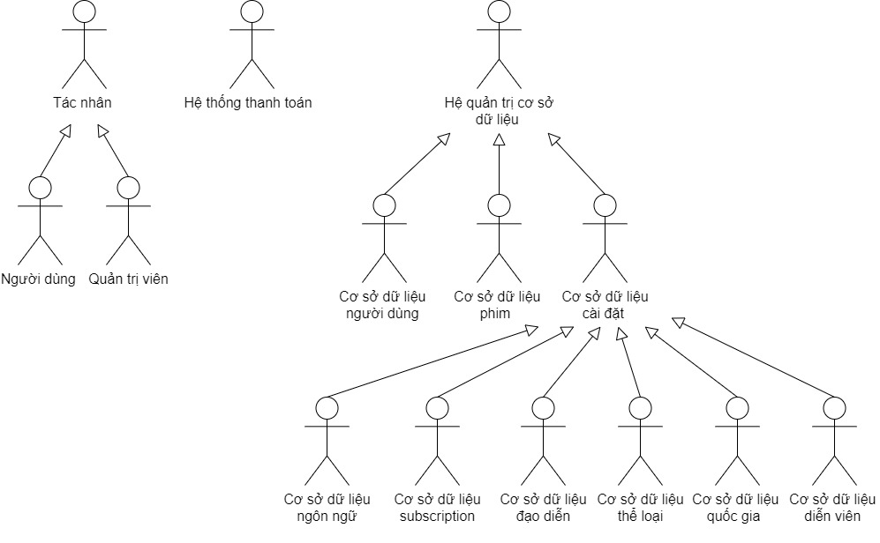
Đặc tả yêu cầu >> Sơ đồ Use - Case
Biểu đồ 1.4.1 Biểu đồ Use-Case về tác nhân và sự phụ thuộc lẫn nhau giữa các tác nhân

Slide 18
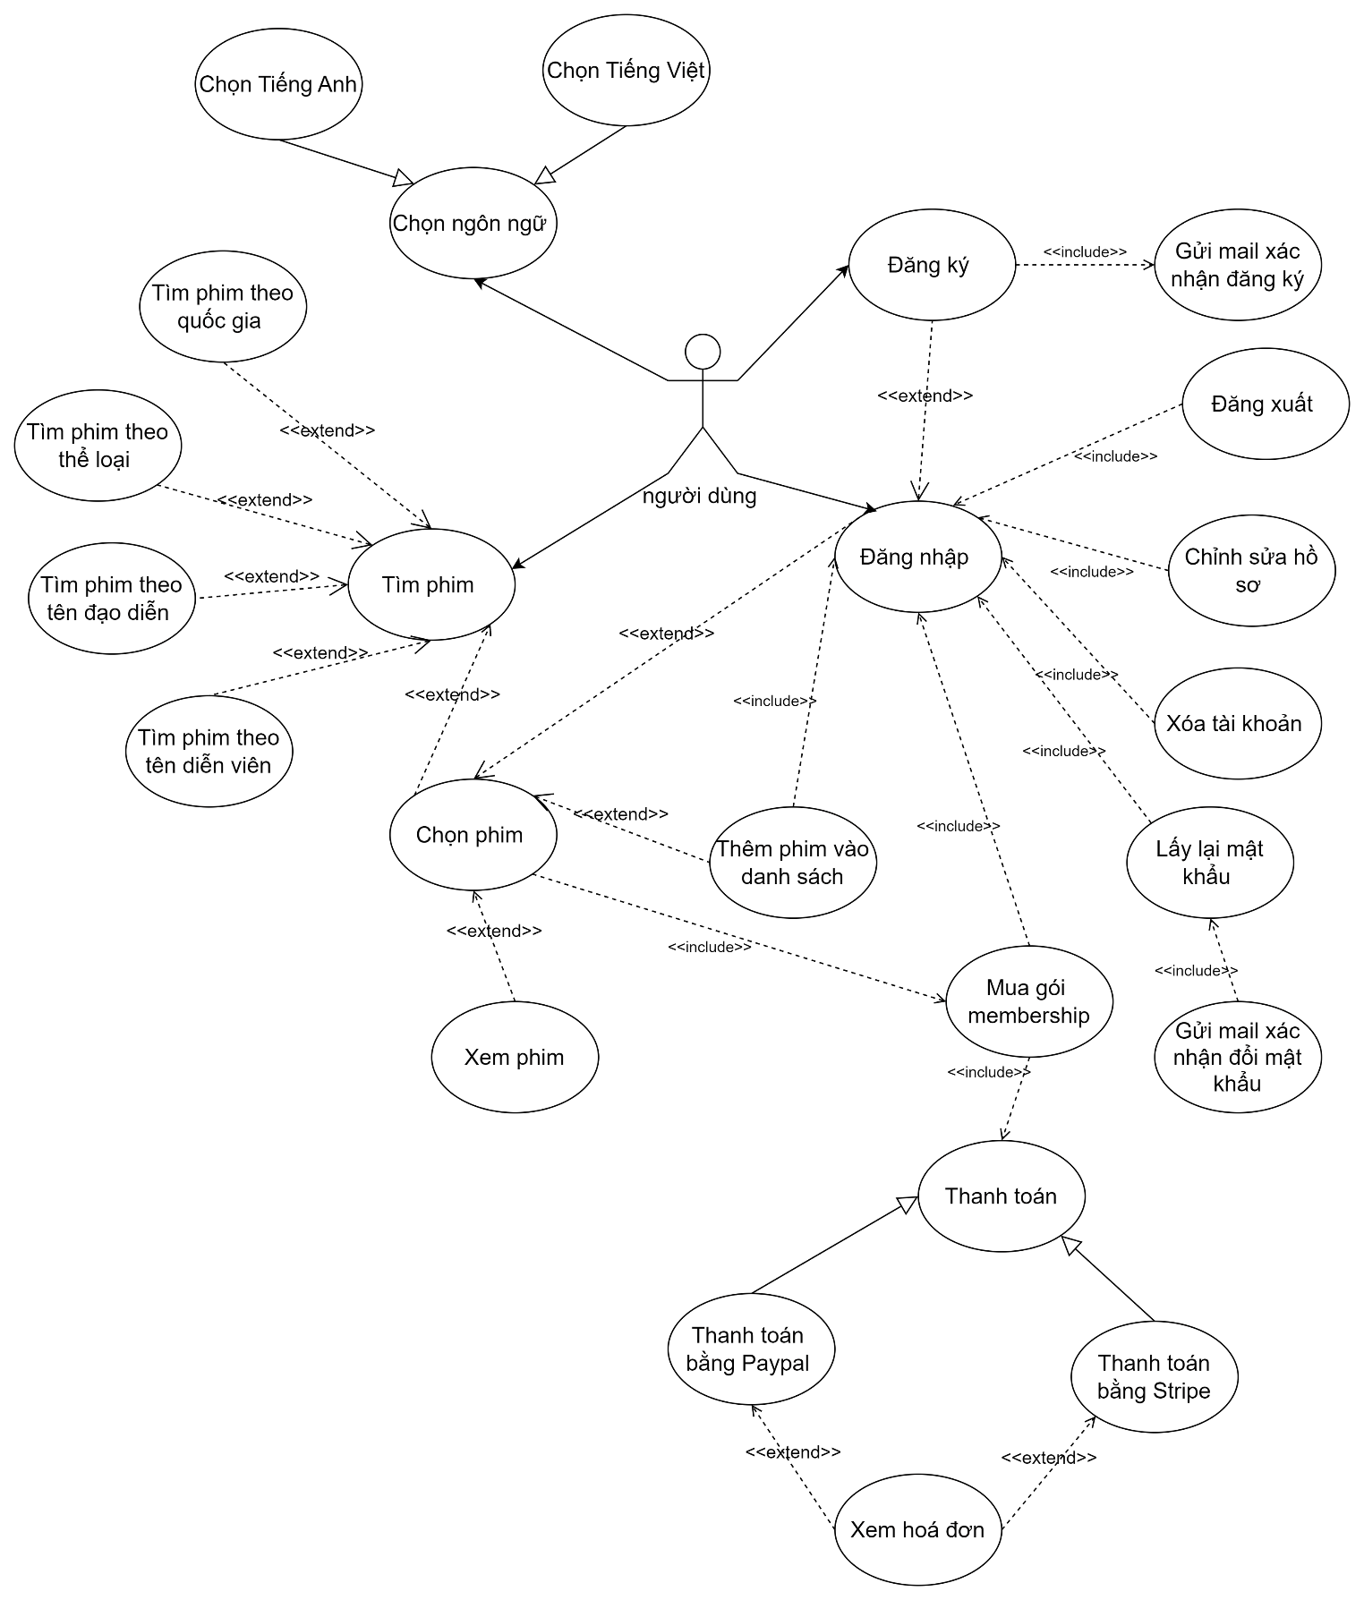
Đặc tả yêu cầu >> Sơ đồ Use - Case
Biểu đồ 1.4.2 Biểu đồ Use-Case dưới góc nhìn của Người dùng

Slide 19
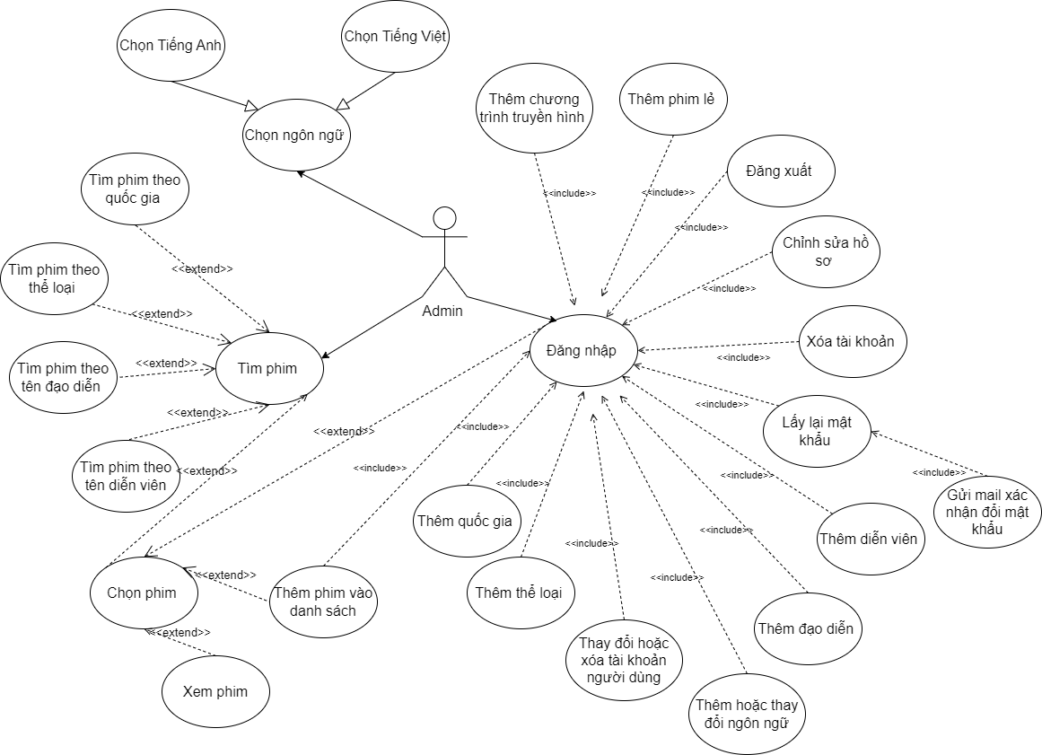
Đặc tả yêu cầu >> Sơ đồ Use - Case
Biểu đồ 1.4.3 Biểu đồ Use-Case dưới góc nhìn của Quản trị viên

Slide 20
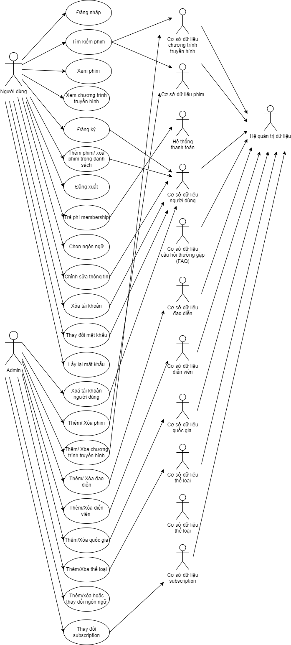
Biểu đồ 1.4.4 Biểu đồ Use-Case về sự tương tác của các tác nhân với thành phần khác

Slide 21
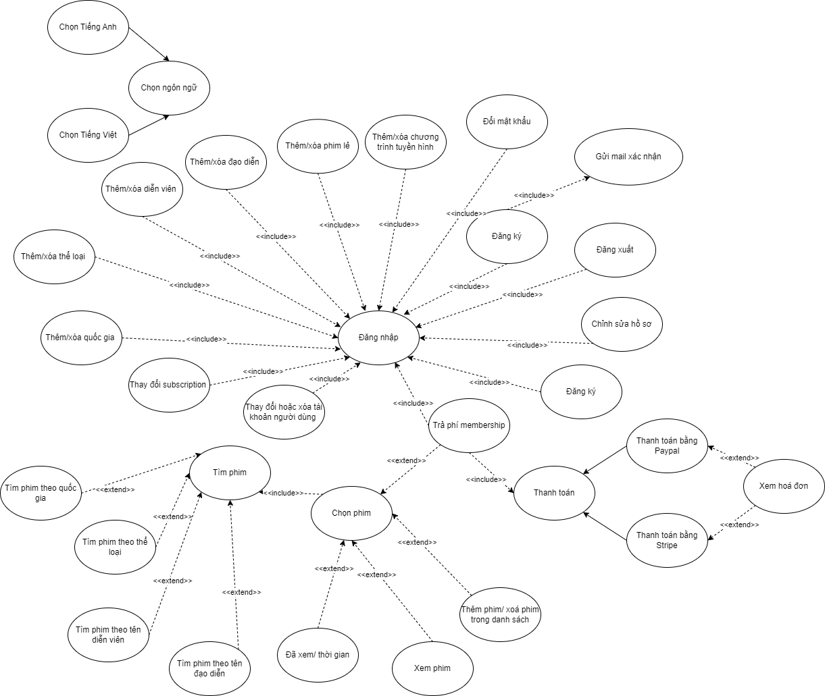
Đặc tả yêu cầu >> Sơ đồ Use - Case
Biểu đồ 1.4.5 Biểu đồ Use-Case về sự tương tác và phụ thuộc của các Use-Case

Slide 22
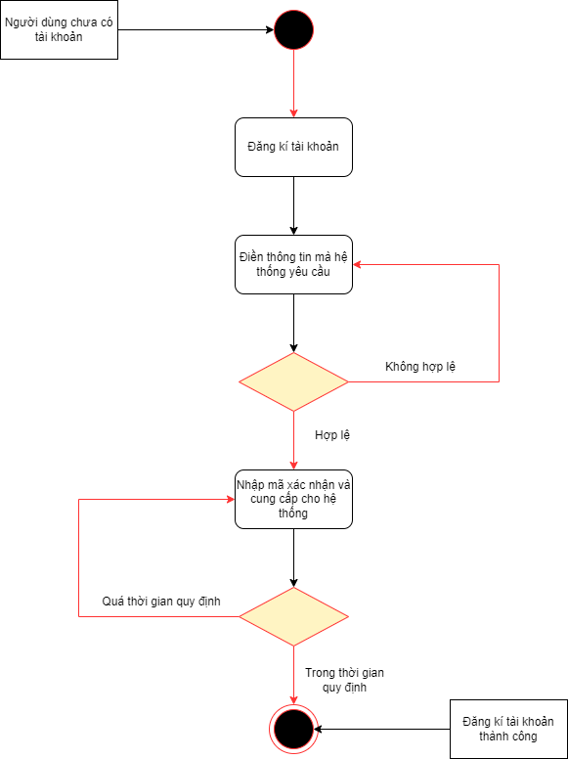
Biểu đồ 1.5.1 Đăng ký tài khoản
Đặc tả yêu cầu >> Đặc tả Use - Case
* Mô tả: Người dùng khai báo thông tin của mình để được cấp quyền và tài khoản để sử dụng hệ thống
* Các tác nhân: Người dùng, hệ thống
* Điều kiện kích hoạt ca sử dụng: Người dùng chọn chức năng đăng ký tài khoản
* Tiền điều kiện:
- Người dùng chưa có sẵn tài khoản
- Người dùng có đầy đủ thông tin mà hệ thống yêu cầu
- Thiết bị của người dùng được kết nối Internet trong suốt ca sử dụng
* Hậu điều kiện: Người dùng đăng ký tài khoản thành công

Slide 23
Biểu đồ 1.5.1 Đăng ký tài khoản
Đặc tả yêu cầu >> Đặc tả Use - Case
* Các luồng sự kiện:
- Luồng cơ bản:
Người dùng truy cập vào ứng dụng
Người dùng chọn chức năng đăng ký tài khoản
Hệ thống cung cấp form để người dùng điền thông tin đăng ký tài khoản
Người dùng điền đầy đủ thông tin vào các trường dữ liệu trong form đăng ký
Hệ thống xác nhận tính hợp lý của thông tin mà người dùng điền vào form
Hệ thống gửi mã 6 chữ số kích hoạt tài khoản thông qua tin nhắn đến địa chỉ email mà người dùng cung cấp.
Người dùng xác nhận lại mã 6 chữ số được cung cấp để kích hoạt tài khoản

Slide 24
Biểu đồ 1.5.1 Đăng ký tài khoản
Đặc tả yêu cầu >> Đặc tả Use - Case
- Luồng thay thế: Không có
- Luồng ngoại lệ:
5.1e. Hệ thống hiển thị thông báo lỗi cho các trường dữ liệu không hợp lệ và không thay đổi trạng thái hiện tại
5.2e. Người dùng nhập lại thông tin cho các trường không hợp lệ
5.3e. Hệ thống xác nhận lại tất cả các trường đã đạt yêu cầu
7.1e. Hệ thống gửi lại mã mới sau thời gian quy định kể từ lúc gửi mã cũ nếu người dùng chưa xác nhận
* Business rules: Không có
* Yêu cầu phi chức năng: Không có
* Extension point: Không có

Slide 25
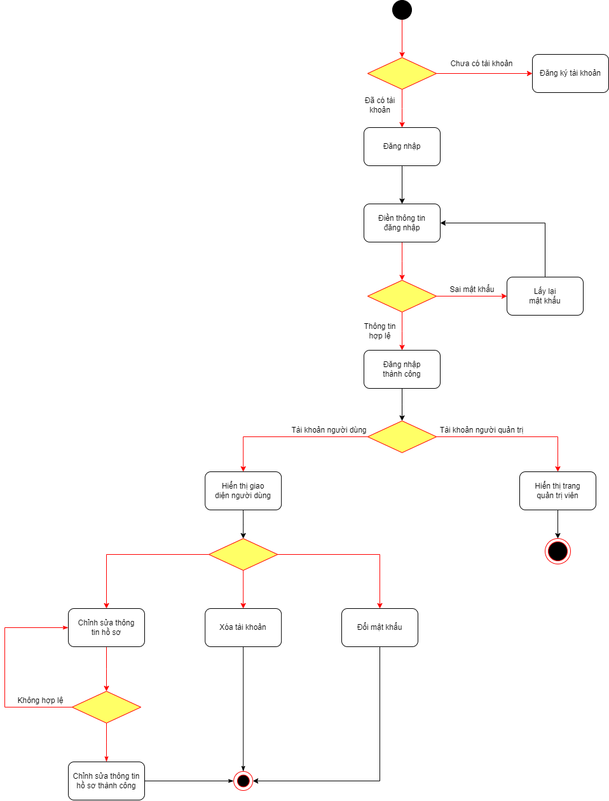
Biểu đồ 1.5.2 Đăng nhập
Đặc tả yêu cầu >> Đặc tả Use - Case
* Mô tả:
Người dùng xác minh danh tính của mình để đăng nhập sử dụng hệ thống.
* Các tác nhân: Người dùng, hệ thống.
* Điều kiện kích hoạt ca sử dụng:
Người dùng chọn chức năng đăng nhập tài khoản
* Tiền điều kiện:
Hệ thống hiển thị giao diện đăng nhập ở trạng thái chờ
Thiết bị của người dùng được kết nối internet trong suốt ca sử dụng
* Hậu điều kiện: Không có

Slide 26
Biểu đồ 1.5.2 Đăng nhập
Đặc tả yêu cầu >> Đặc tả Use - Case
* Các luồng sự kiện:
- Luồng cơ bản:
Người dùng truy cập vào ứng dụng.
Người dùng chọn chức năng đăng nhập.
Hệ thống cung cấp form điền thông tin đăng nhập tài khoản.
Người dùng điền tài khoản của mình và mật khẩu vào form đăng nhập được hệ thống đưa ra.
Hệ thống xác minh thông tin của người dùng trùng khớp dữ liệu và cho phép họ đăng nhập sử dụng hệ thống.
Hệ thống xác nhận tài khoản đã đăng nhập là của người dùng.
Hiển thị giao diện chính của người dùng.

Slide 27
Biểu đồ 1.5.2 Đăng nhập
Đặc tả yêu cầu >> Đặc tả Use - Case
* Các luồng sự kiện:
- Luồng thay thế:
6.1. Hệ thống xác nhận tài khoản đã đăng nhập là của người quản trị.
6.2. Hiển thị giao diện của người quản trị viên.
- Luồng ngoại lệ:
5.1. Hệ thống hiển thị thông báo không có tài khoản trùng khớp.
5.1e. Người dùng chọn chức năng đăng ký tài khoản.
5.2. Hệ thống hiển thị thông báo sai mật khẩu.
5.2e. Người dùng chọn chức năng lấy lại mật khẩu.

Slide 28
Biểu đồ 1.5.2 Đăng nhập
Đặc tả yêu cầu >> Đặc tả Use - Case
* Business rules: Không có
* Yêu cầu phi chức năng: Không có
* Extension point:
- Lấy lại mật khẩu
- Chỉnh sửa thông tin hồ sơ
- Xóa tài khoản
- Đổi mật khẩu
- Đăng xuất

Slide 29
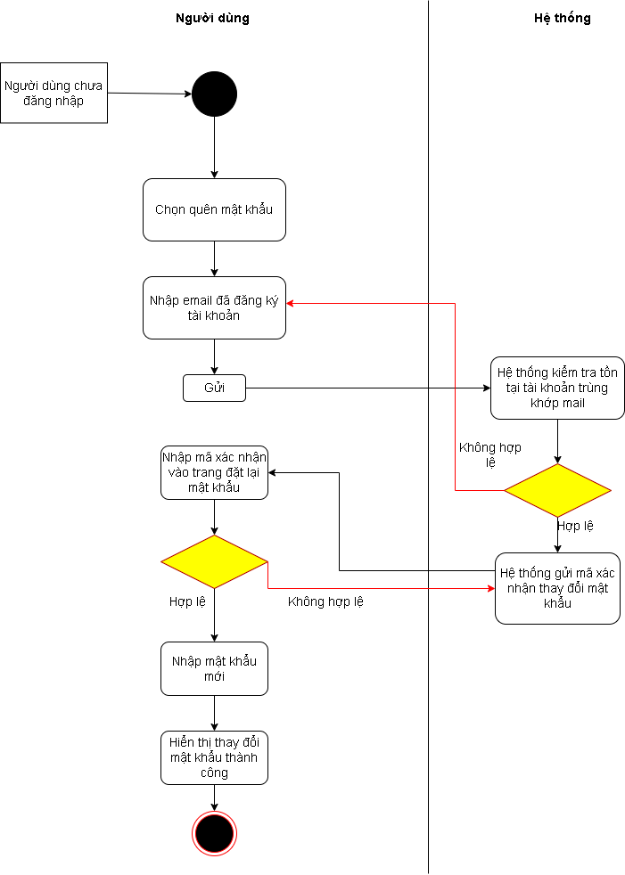
Biểu đồ 1.5.2.1 Lấy lại mật khẩu
Đặc tả yêu cầu >> Đặc tả Use - Case
*Mô tả: Người dùng có thể đặt lại mật khẩu đăng nhập của mình khi quên mật khẩu trên website xem phim trực tuyến.
*Tác nhân chính: Người dùng, hệ thống
*Điều kiện kích hoạt ca sử dụng: Người dùng quên mật khẩu đăng nhập của mình trên website và ấn vào nút “Quên mật khẩu” để tạo mật khẩu mới.
*Tiền điều kiện: Người dùng đã đăng ký tài khoản trên website.
*Hậu điều kiện: Người dùng có thể đăng nhập vào tài khoản của mình bằng mật khẩu mới.

Slide 30
Biểu đồ 1.5.2.1 Lấy lại mật khẩu
Đặc tả yêu cầu >> Đặc tả Use - Case
* Các luồng sự kiện:
- Luồng cơ bản:
Người dùng chọn "Quên mật khẩu" trên trang đăng nhập.
Hệ thống yêu cầu người dùng nhập địa chỉ email đã đăng ký.
Người dùng nhập địa chỉ email và nhấn nút "Gửi".
Hệ thống gửi email chứa mã xác nhận 6 số đến địa chỉ email của người dùng.
Người dùng kiểm tra email và nhập mã xác nhận vào trang đặt lại mật khẩu.
Hệ thống hiển thị form đặt lại mật khẩu cho người dùng.
Người dùng nhập mật khẩu mới và xác nhận mật khẩu.
Hệ thống lưu mật khẩu mới và hiển thị thông báo xác nhận đặt lại mật khẩu thành công.

Slide 31
Biểu đồ 1.5.2.1 Lấy lại mật khẩu
Đặc tả yêu cầu >> Đặc tả Use - Case
* Các luồng sự kiện:
- Luồng thay thế: Không có
- Luồng ngoại lệ:
4.1e: Nếu người dùng nhập sai địa chỉ email đã đăng ký, hệ thống hiển thị thông báo lỗi và yêu cầu nhập lại.
5.1e: Nếu gửi email thất bại, hệ thống hiển thị thông báo lỗi và yêu cầu thử lại sau.
6.1e: Nếu mã xác nhận sai, hệ thống hiển thị thông báo lỗi và yêu cầu nhập lại.
8.1e: Nếu mật khẩu không hợp lệ, hệ thống hiển thị thông báo lỗi và yêu cầu nhập lại.

Slide 32
Biểu đồ 1.5.2.1 Lấy lại mật khẩu
Đặc tả yêu cầu >> Đặc tả Use - Case
* Business rules: Không có
* Yêu cầu phi chức năng: Không có
* Extension point: Không có

Slide 33
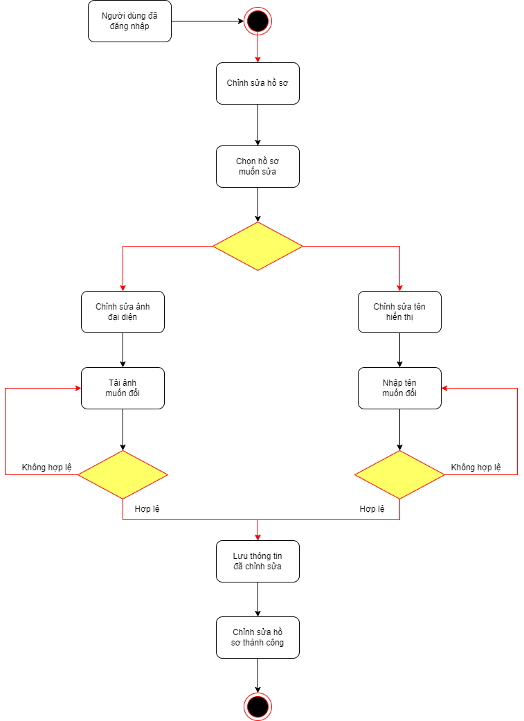
Biểu đồ 1.5.2.2 Chỉnh sửa hồ sơ
Đặc tả yêu cầu >> Đặc tả Use - Case
* Mô tả: Người dùng chỉnh sửa ảnh đại diện và tên hiển thị của hồ sơ.
* Các tác nhân: Người dùng, Hệ thống.
* Điều kiện kích hoạt ca sử dụng: Người dùng muốn chỉnh sửa thông tin hồ sơ.
* Tiền điều kiện:
- Người dùng đã đăng nhập vào hệ thống.
- Thiết bị của người dùng kết nối internet trong suốt ca sử dụng.
- Người dùng tiến hành chỉnh sửa hồ sơ.
* Hậu điều kiện: Người dùng chỉnh sửa hồ sơ thành công và nhận được thông báo về kết quả.

Slide 34
Biểu đồ 1.5.2.2 Chỉnh sửa hồ sơ
Đặc tả yêu cầu >> Đặc tả Use - Case
* Các luồng sự kiện:
- Luồng cơ bản:
Người dùng chọn lệnh quản lý hồ sơ.
Hệ thống hiển thị tất cả hồ sơ của tài khoản.
Người dùng chọn lệnh chỉnh sửa hồ sơ
Người dùng chọn hồ sơ mà mình muốn chỉnh sửa.
Người dùng chọn chỉnh sửa ảnh đại diện của hồ sơ
Người dùng tải ảnh hồ sơ mà mình muốn đổi.
Hệ thống xác nhận tệp tải lên là hợp lệ.
Người dùng chọn lưu lại thông tin hồ sơ đã chỉnh sửa.
Hệ thống thông báo chỉnh sửa hồ sơ thành công và hiển thị giao diện hồ sơ đã chỉnh sửa.

Slide 35
Biểu đồ 1.5.2.2 Chỉnh sửa hồ sơ
Đặc tả yêu cầu >> Đặc tả Use - Case
* Các luồng sự kiện:
- Luồng thay thế:
3.1. Người dùng chọn chỉnh sửa tên hiển thị của hồ sơ.
3.1.1. Người dùng nhập tên mà mình muốn đổi.
3.1.2. Hệ thống xác nhận tên hợp lệ.
Ca sử dụng tiếp tục ở bước 8.

Slide 36
Biểu đồ 1.5.2.2 Chỉnh sửa hồ sơ
Đặc tả yêu cầu >> Đặc tả Use - Case
* Các luồng sự kiện:
- Luồng ngoại lệ:
7.e Hệ thống xác nhận tệp ảnh tải lên là không hợp lệ.
7.1e Hệ thống yêu cầu người dùng tải tệp ảnh khác.
Ca sử dụng tiếp tục ở bước 6.
3.1.2e Hệ thống xác nhận tên muốn chỉnh sửa không hợp lệ.
3.1.2.1e Hệ thống yêu cầu người dùng nhập lại tên khác.
Ca sử dụng tiếp tục ở bước 3.1.1.
8.e Người dùng chọn lệnh hủy mà chưa chọn lệnh lưu.
8.1e Hệ thống không cập nhật thông tin đã chỉnh sửa mà giữ nguyên như trước đó.
Ca sử dụng kết thúc.

Slide 37
Biểu đồ 1.5.2.2 Chỉnh sửa hồ sơ
Đặc tả yêu cầu >> Đặc tả Use - Case
* Business rules: Không có.
* Yêu cầu phi chức năng: Không có.
* Extension point: Không có.

Slide 38
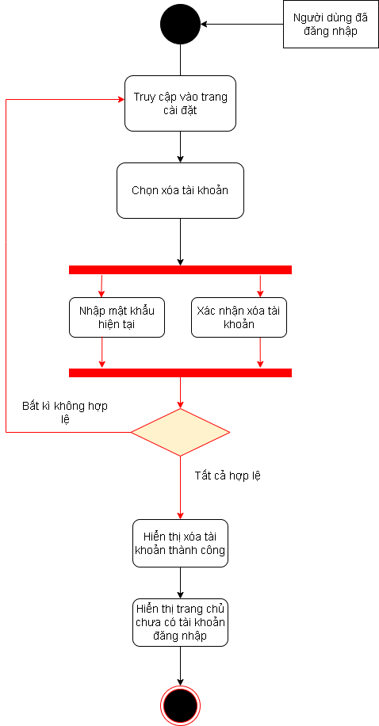
Biểu đồ 1.5.2.3 Xóa tài khoản
Đặc tả yêu cầu >> Đặc tả Use - Case
* Mô tả: Người dùng được thực hiện khi người dùng muốn xóa tài khoản của mình trên website xem phim trực tuyến.
* Tác nhân chính: Người dùng, hệ thống
* Điều kiện kích hoạt ca sử dụng:
Người dùng nhấn chọn xóa tài khoản của mình trên website xem phim trực tuyến.
* Tiền điều kiện:
Người dùng đã đăng nhập vào tài khoản của mình trên website xem phim trực tuyến.
* Hậu điều kiện:
Hệ thống đã xóa tài khoản của người dùng.

Slide 39
Biểu đồ 1.5.2.3 Xóa tài khoản
Đặc tả yêu cầu >> Đặc tả Use - Case
* Các luồng sự kiện:
- Luồng cơ bản:
Người dùng truy cập vào phần quản lý tài khoản của mình.
Người dùng chọn "Xóa tài khoản".
Hệ thống hiển thị cảnh báo về việc xóa tài khoản và yêu cầu người dùng xác nhận hành động của mình.
Người dùng xác nhận muốn xóa tài khoản bằng cách nhập mật khẩu của mình và nhấn nút "Xóa".
Hệ thống kiểm tra tính hợp lệ của mật khẩu và thông tin người dùng.
Nếu thông tin hợp lệ, hệ thống xóa tài khoản của người dùng và chuyển người dùng đến trang đăng nhập.

Slide 40
Biểu đồ 1.5.2.3 Xóa tài khoản
Đặc tả yêu cầu >> Đặc tả Use - Case
* Các luồng sự kiện:
- Luồng thay thế:
3.1a. Người dùng không muốn xóa tài khoản:
Người dùng nhấn nút "Hủy" và hệ thống quay trở lại trang quản lý tài khoản.
6.1a. Người dùng nhập sai mật khẩu hoặc thông tin:
Hệ thống hiển thị thông báo lỗi và yêu cầu người dùng nhập lại.
- Luồng ngoại lệ: Không có

Slide 41
Biểu đồ 1.5.2.3 Xóa tài khoản
Đặc tả yêu cầu >> Đặc tả Use - Case
* Business rules: Không có.
* Yêu cầu phi chức năng: Không có.
* Extension point: Không có.

Slide 42
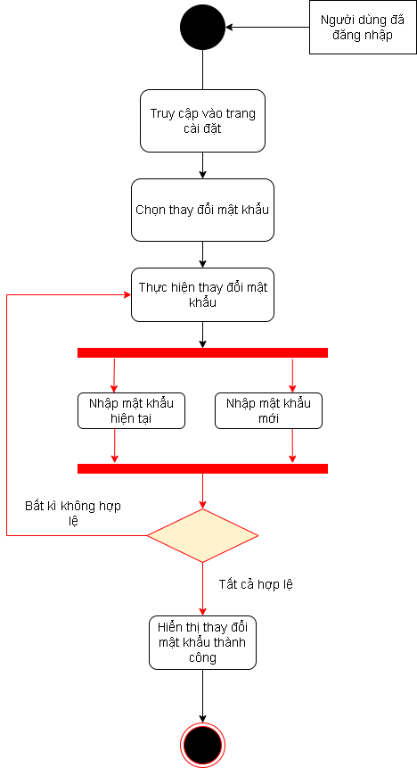
Biểu đồ 1.5.2.4 Đổi mật khẩu
Đặc tả yêu cầu >> Đặc tả Use - Case
* Mô tả: Người dùng đổi mật khẩu mới cho tài khoản.
* Tác nhân chính: Người dùng, hệ thống
* Điều kiện kích hoạt ca sử dụng:
Người dùng muốn đổi mật khẩu tài khoản.
* Tiền điều kiện:
- Người dùng đã đăng nhập vào hệ thống.
- Thiết bị của người dùng kết nối Internet trong suốt ca sử dụng.
- Người dùng truy cập vào trang cài đặt tài khoản, chọn lệnh đổi mật khẩu.
* Hậu điều kiện:
Người dùng đổi mật khẩu mới thành công và nhận được thông báo về kết quả.

Slide 43
Biểu đồ 1.5.2.4 Đổi mật khẩu
Đặc tả yêu cầu >> Đặc tả Use - Case
*Các luồng sự kiện:
- Luồng cơ bản:
Người dùng tiến hành đổi mật khẩu.
Người dùng nhập mật khẩu cũ và mật khẩu cũ và nhấn xác nhận đổi mật khẩu
Hệ thống xác nhận tất cả thông tin nhập vào là hợp lệ.
Hệ thống xác nhận đổi mật khẩu thành công và thông báo kết quả cho người dùng.
- Luồng thay thế: Không có.
- Luồng ngoại lệ:
3.e Hệ thống xác nhận có thông tin nhập vào không hợp lệ.
Ca sử dụng tiếp tục ở bước 2.

Slide 44
Biểu đồ 1.5.2.4 Đổi mật khẩu
Đặc tả yêu cầu >> Đặc tả Use - Case
* Business rules: Không có.
* Yêu cầu phi chức năng: Không có.
* Extension point: Không có.

Slide 45
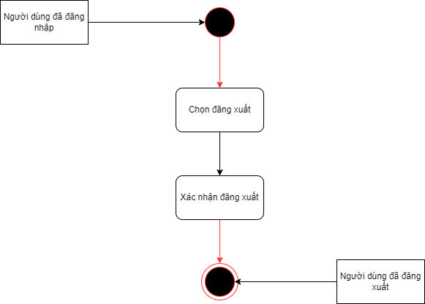
Biểu đồ 1.5.2.5 Đăng xuất
Đặc tả yêu cầu >> Đặc tả Use - Case
* Mô tả: Người dùng đăng xuất tài khoản ra khỏi website.
* Các tác nhân: Người dùng, Hệ thống.
* Điều kiện kích hoạt ca sử dụng: Người dùng chọn chức năng đăng xuất tài khoản.
* Tiền điều kiện:
- Người dùng đã đăng nhập vào hệ thống.
- Thiết bị của người dùng kết nối internet trong suốt ca sử dụng.
- Người dùng tiến hành đăng xuất tài khoản
* Hậu điều kiện: Người dùng đã đăng xuất tài khoản thành công.

Slide 46
Biểu đồ 1.5.2.5 Đăng xuất
Đặc tả yêu cầu >> Đặc tả Use - Case
*Các luồng sự kiện:
- Luồng cơ bản:
Người dùng chọn chức năng đăng xuất tài khoản
Người dùng xác nhận đăng xuất
Tài khoản của người dùng được đăng xuất thành công
- Luồng thay thế: Không có
- Luồng ngoại lệ: Không có

Slide 47
Biểu đồ 1.5.2.5 Đăng xuất
Đặc tả yêu cầu >> Đặc tả Use - Case
* Business rules: Không có.
* Yêu cầu phi chức năng: Không có.
* Extension point: Không có.

Slide 48
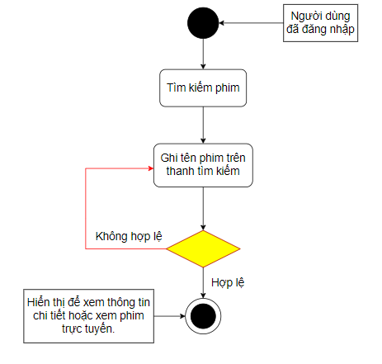
Biểu đồ 1.5.3 Tìm kiếm theo tên
Đặc tả yêu cầu >> Đặc tả Use - Case
* Mô tả: Người dùng tìm kiếm phim trên trang web xem phim.
* Các tác nhân: Người dùng, hệ thống
* Điều kiện kích hoạt ca sử dụng: Người dùng muốn tìm kiếm phim theo tên
* Tiền điều kiện:
Thiết bị được kết nối internet trong suốt ca sử dụng.
Người dùng đã đăng nhập vào hệ thống.
* Hậu điều kiện: Giao diện người dùng được cập nhật liệt kê các bộ phim và chương trình tìm kiếm có chứa từ khóa đã gõ.

Slide 49
Biểu đồ 1.5.3 Tìm kiếm theo tên
Đặc tả yêu cầu >> Đặc tả Use - Case
* Các luồng sự kiện:
- Luồng cơ bản:
Người dùng mở trang web xem phim và chọn ô tìm kiếm trên trang chủ.
Hệ thống hiển thị trang tìm kiếm phim.
Người dùng nhập từ khóa tìm kiếm vào ô tìm kiếm và nhấn nút "Search".
Hệ thống tìm kiếm trong cơ sở dữ liệu của trang web và hiển thị kết quả tìm kiếm.
Người dùng có thể chọn một trong số các phim được hiển thị để xem thông tin chi tiết hoặc xem phim trực tuyến.

Slide 50
Biểu đồ 1.5.3 Tìm kiếm theo tên
Đặc tả yêu cầu >> Đặc tả Use - Case
* Các luồng sự kiện:
- Luồng thay thế: Không có
- Luồng ngoại lệ:
4.1e Hệ thống không tìm được phim, thông báo "Không có phim nào phù hợp với từ khóa bạn vừa nhập"

Slide 51
Biểu đồ 1.5.3 Tìm kiếm theo tên
Đặc tả yêu cầu >> Đặc tả Use - Case
* Business rule: Không có.
* Yêu cầu phi chức năng: Không có.
* Extension point: Không có.

Slide 52
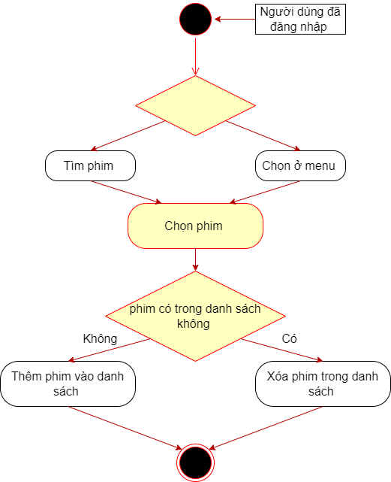
Biểu đồ 1.5.4 Thêm/ Xóa phim trong danh sách (My list):
Đặc tả yêu cầu >> Đặc tả Use - Case
* Mô tả: Người dùng có thể thêm hoặc xóa 1 bộ phim đã chọn trong danh sách.
* Các tác nhân: Người dùng, hệ thống.
* Điều kiện kích hoạt ca sử dụng: Người dùng muốn thêm hoặc xóa phim trong danh sách.
* Tiền điều kiện:
- Thiết bị được kết nối internet trong suốt ca sử dụng.
- Người dùng đã đăng nhập vào hệ thống.
* Hậu điều kiện: Phim được chọn được thêm hoặc xóa khỏi danh sách.

Slide 53
Biểu đồ 1.5.4 Thêm/ Xóa phim trong danh sách (My list):
Đặc tả yêu cầu >> Đặc tả Use - Case
* Các luồng sự kiện:
- Luồng cơ bản:
Người dùng chọn một bộ phim ở menu.
Người dùng sử dụng chức năng thêm hoặc xóa phim khỏi danh sách.
Hệ thống hiển thị phim được chọn đã được thêm hoặc xóa khỏi danh sách.
- Luồng thay thế:
1.1. Thay vì chọn phim ở menu, người dùng có thể tìm phim bằng chức năng tìm kiếm, rồi mới chọn.
- Luồng ngoại lệ: Không có.

Slide 54
Biểu đồ 1.5.4 Thêm/ Xóa phim trong danh sách (My list):
Đặc tả yêu cầu >> Đặc tả Use - Case
* Business rule: Không có.
* Yêu cầu phi chức năng: Không có.
* Extension point: Không có.

Slide 55
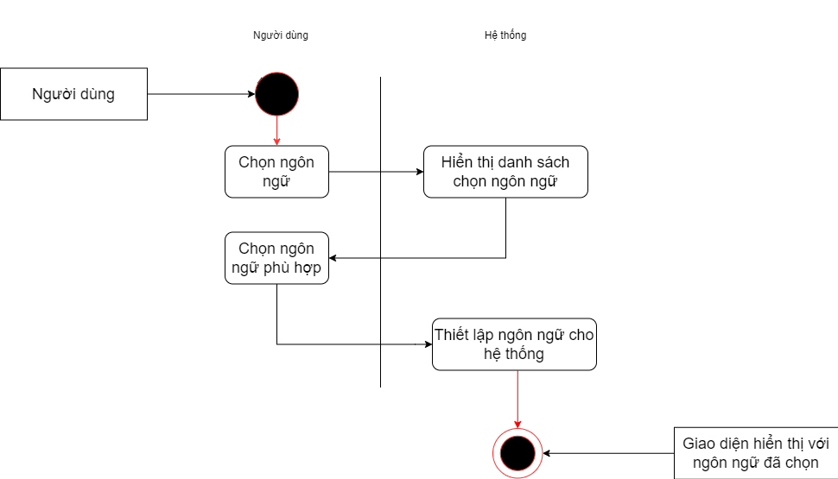
Biểu đồ 1.5.5 Chọn ngôn ngữ
Đặc tả yêu cầu >> Đặc tả Use - Case
* Mô tả: Người dùng chuyển đổi ngôn ngữ hiển thị của trang web xem phim.
*Các tác nhân: Người dùng, hệ thống
* Điều kiện kích hoạt ca sử dụng:
Thiết bị được kết nối internet trong suốt ca sử dụng.
*Tiền điều kiện: Người dùng đã truy cập vào trang web xem phim, và có internet ổn định.
*Hậu điều kiện: Giao diện người dùng được cập nhật theo ngôn ngữ được chọn và hệ thống lưu lại lựa chọn ngôn ngữ

Slide 56
Biểu đồ 1.5.5 Chọn ngôn ngữ
Đặc tả yêu cầu >> Đặc tả Use - Case
* Các luồng sự kiện:
- Luồng cơ bản:
Người dùng mở trang web xem phim và tìm nút chuyển đổi ngôn ngữ trên trang web.
Hệ thống hiển thị danh sách các ngôn ngữ được hỗ trợ trên trang web.
Người dùng chọn ngôn ngữ mà họ muốn chuyển đổi.
Hệ thống cập nhật giao diện người dùng theo ngôn ngữ được chọn và trở về trang chủ.
- Luồng thay thế: Không có
- Luồng ngoại lệ: không có

Slide 57
Đặc tả yêu cầu >> Đặc tả Use - Case
Biểu đồ 1.5.5 Chọn ngôn ngữ
* Business rule: Không có.
* Yêu cầu phi chức năng: Không có.
* Extension point: Không có.

Slide 58
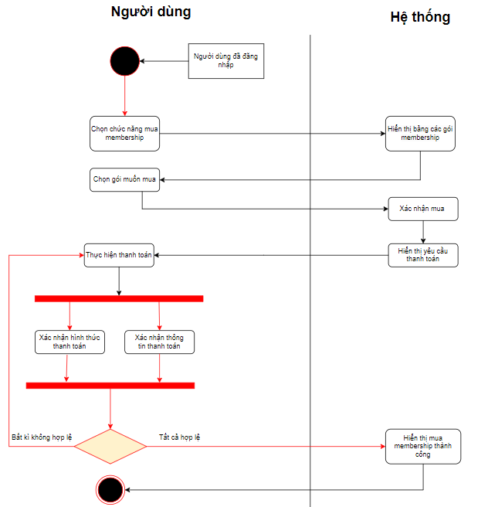
Biểu đồ 1.5.6 Đăng ký subcription
Đặc tả yêu cầu >> Đặc tả Use - Case
* Mô tả: Người dùng mua gói subscription để truy cập vào nội dung phim của trang web xem phim trực tuyến.
* Tác nhân chính: Người dùng, hệ thống
* Điều kiện kích hoạt ca sử dụng: Người dùng muốn mua gói membership online để có thể xem phim trên nền tảng.
* Tiền điều kiện: Người dùng truy cập vào trang web xem phim trực tuyến.
* Hậu điều kiện: Người dùng có thể bắt đầu truy cập và xem các nội dung phim của trang web xem phim trực tuyến trong thời gian sử dụng của gói subscription mà họ đã mua.

Slide 59
Đặc tả yêu cầu >> Đặc tả Use - Case
* Các luồng sự kiện:
- Luồng cơ bản:
Người dùng đăng nhập vào tài khoản của mình hoặc tạo tài khoản mới nếu chưa có.
Người dùng chọn chức năng mua gói subscription.
Hệ thống hiển thị thông tin về các gói subscription có sẵn, bao gồm giá cả, thời gian sử dụng và các chức năng đi kèm.
Người dùng chọn gói subscription mà họ muốn mua và nhập thông tin thanh toán của mình.
Hệ thống xác nhận thông tin thanh toán của người dùng và thông báo cho họ về việc mua thành công gói subscription.
Hệ thống cập nhật tài khoản của người dùng và cho phép họ truy cập vào nội dung phim của trang web xem phim trực tuyến.

Slide 60
Đặc tả yêu cầu >> Đặc tả Use - Case
* Các luồng sự kiện:
- Luồng thay thế: Không có
- Luồng ngoại lệ:
1.1e Người dùng không đăng nhập hoặc không tạo tài khoản mới, trong trường hợp này hệ thống sẽ yêu cầu người dùng đăng nhập hoặc tạo tài khoản mới để tiếp tục mua gói subscription.
5.1e Thông tin thanh toán của người dùng không hợp lệ hoặc không đủ để thực hiện giao dịch, trong trường hợp này hệ thống sẽ hiển thị thông báo lỗi và yêu cầu người dùng nhập lại thông tin thanh toán.

Slide 61
Biểu đồ 1.5.6 Đăng ký subcription
Đặc tả yêu cầu >> Đặc tả Use - Case
* Business rules: Không có
* Yêu cầu phi chức năng: Không có
* Extension point: Không có

Slide 62
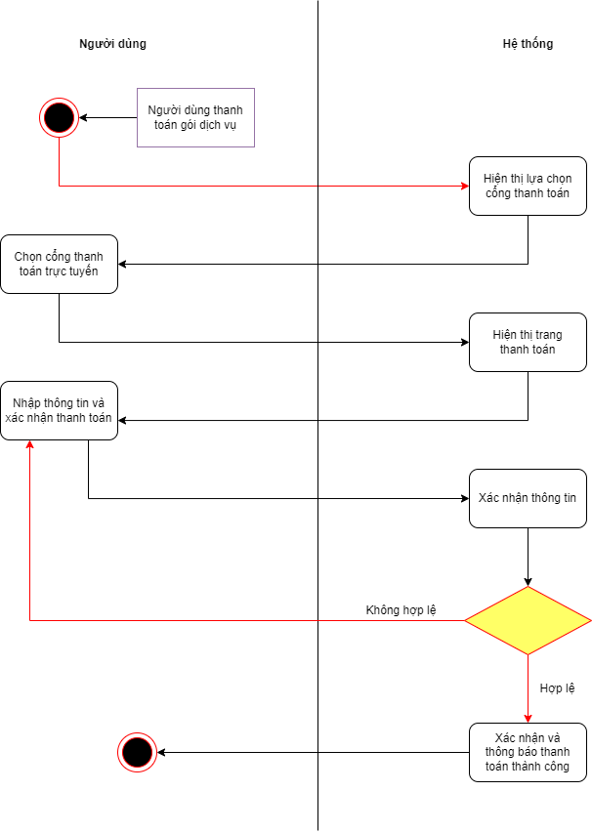
Biểu đồ 1.5.7 Thanh toán
Đặc tả yêu cầu >> Đặc tả Use - Case
* Mô tả: Người dùng thanh toán khoản tiền cần trả cho việc mua gói dịch vụ
* Các tác nhân: Người dùng, Hệ thống.
* Điều kiện kích hoạt ca sử dụng: Trong ca sử dụng mua gói dịch vụ, người dùng chọn chức năng thanh toán.
* Tiền điều kiện:
- Người dùng đã đăng nhập vào hệ thống.
- Người dùng đã có tài khoản Paypal hoặc Stripe
- Thiết bị của người dùng kết nối internet trong suốt ca sử dụng
- Người dùng tiến hành thanh toán sau khi chọn gói dịch vụ mong muốn
Hậu điều kiện: Người dùng thanh toán phí dịch vụ thành công.

Slide 63
Biểu đồ 1.5.7 Thanh toán
Đặc tả yêu cầu >> Đặc tả Use - Case
* Các luồng sự kiện:
- Luồng cơ bản:
1. Người dùng tiến hành thanh toán gói dịch vụ
2. Hệ thống hiển thị các cổng thanh toán trực tuyến cho người dùng lựa chọn.
3. Người dùng chọn cổng thanh toán.
4. Hệ thống chuyển hướng người dùng sang trang thanh toán của PayPal hoặc Stripe để thanh toán.
5. Người dùng nhập thông tin và xác nhận thanh toán.
6. Hệ thống xác nhận thông tin chính xác.
7. Hệ thống xác nhận và thông báo thanh toán thành công

Slide 64
Biểu đồ 1.5.7 Thanh toán
Đặc tả yêu cầu >> Đặc tả Use - Case
* Các luồng sự kiện:
- Luồng thay thế: Không có
- Luồng ngoại lệ:
6.1e Hệ thống ghi nhận thông tin không chính xác và yêu cầu người dùng nhập lại.
7.1e Nếu số tiền trong tài khoản không đủ thì hệ thống sẽ hiển thị thông báo thanh toán thất bại và thoát ca sử dụng.

Slide 65
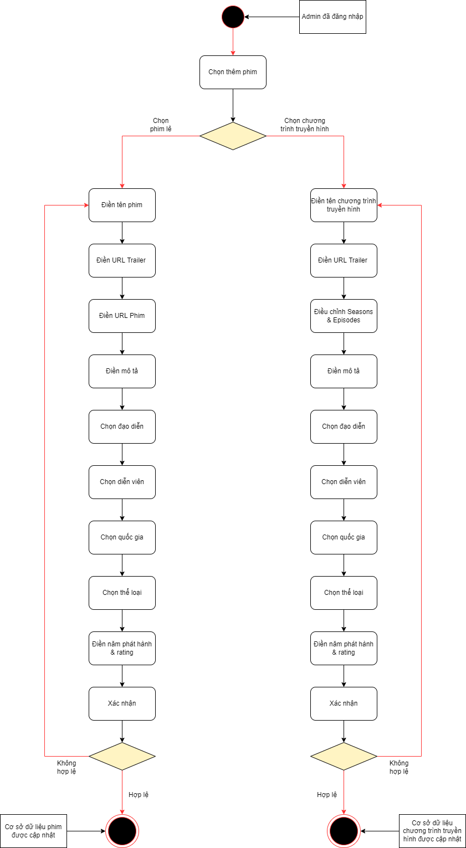
Biểu đồ 1.5.8 Thêm phim vào Cơ sở dữ liệu
Đặc tả yêu cầu >> Đặc tả Use - Case
* Mô tả: Người quản trị viên thêm phim (phim lẻ/ chương trình truyền hình) vào cơ sở dữ liệu
* Các tác nhân: Người quản trị viên, Hệ thống.
* Điều kiện kích hoạt ca sử dụng: Người quản trị viên ấn thêm phim lẻ hoặc chương trình truyền hình vào danh sách
* Tiền điều kiện:
- Người quản trị viên đã đăng nhập vào hệ thống.
- Thiết bị của người quản trị viên kết nối internet trong suốt ca sử dụng
* Hậu điều kiện: Cơ sở dữ liệu phim lẻ hoặc chương trình truyền hình được cập nhật theo yêu cầu

Slide 66
Biểu đồ 1.5.8 Thêm phim vào Cơ sở dữ liệu
Đặc tả yêu cầu >> Đặc tả Use - Case
* Các luồng sự kiện:
- Luồng cơ bản:
1. Người quản trị viên chọn chức năng thêm phim lẻ
2. Người quản trị viên điền tên phim
3. Người quản trị viên điền URL của Trailer phim
4. Người quản trị viên điền URL của Phim
5. Người quản trị viên điền mô tả của phim
6. Người quản trị viên điền các thông tin thành phần: Đạo diễn, diễn viên, quốc gia, thể loại
7. Người quản trị viên điền năm phát hành và rating của phim
8. Người quản trị viên điền xác nhận thêm phim vào cơ sở dữ liệu

Slide 67
Biểu đồ 1.5.8 Thêm phim vào Cơ sở dữ liệu
Đặc tả yêu cầu >> Đặc tả Use - Case
* Các luồng sự kiện:
- Luồng thay thế:
1.1a. Thay vì thêm phim lẻ, người quản trị viên chọn chức năng thêm chương trình truyền hình
3.1a. Nếu đang thêm chương trình truyền hình, người quản trị viên sẽ thay đổi Seasons (Mùa) và Episodes (Tập) (kèm theo URL của tập) trong chương trình truyền hình đó
- Luồng ngoại lệ:
8.1e. Nếu người quản trị viên nhập sai thông tin, hệ thống yêu cầu quản trị viên nhập lại các trường không đúng yêu cầu

Slide 68
Biểu đồ 1.5.8 Thêm phim vào Cơ sở dữ liệu
Đặc tả yêu cầu >> Đặc tả Use - Case
* Business rules: Không có.
* Yêu cầu phi chức năng: Không có.
* Extension point: Không có.

Slide 69
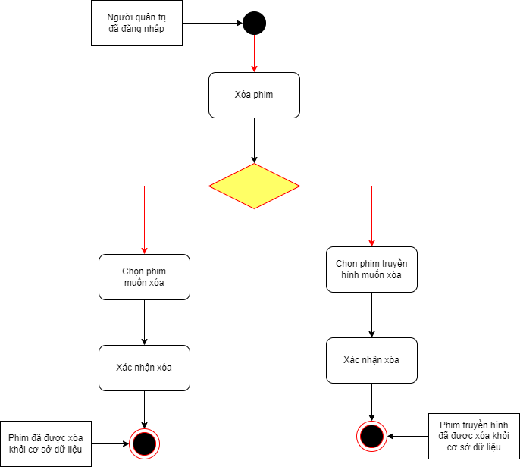
Biểu đồ 1.5.9 Xoá phim khỏi Cơ sở dữ liệu
Đặc tả yêu cầu >> Đặc tả Use - Case
* Mô tả: Người quản trị viên xóa phim hoặc phim truyền hình khỏi cơ sở dữ liệu.
* Các tác nhân: Người quản trị, Hệ thống
* Điều kiện kích hoạt ca sử dụng: Người quản trị muốn xóa phim, phim truyền hình khỏi cơ sở dữ liệu.
* Tiền điều kiện:
- Người quản trị đã đăng nhập vào hệ thống.
Thiết bị của người quản trị kết nối Internet trong suốt ca sử dụng.
- Người quản trị tiến hành xóa phim, phim truyền hình.
* Hậu điều kiện: Phim, phim truyền hình đã được xóa khỏi cơ sở dữ liệu thành công.

Slide 70
Biểu đồ 1.5.9 Xoá phim khỏi Cơ sở dữ liệu
Đặc tả yêu cầu >> Đặc tả Use - Case
* Các luồng sự kiện:
- Luồng cơ bản:
Người quản trị tiến hành xóa phim hoặc phim truyền hình.
Người quản trị chọn phim muốn xóa và xác nhận xóa.
Phim đã được xóa khỏi cơ sở dữ liệu thành công.
- Luồng thay thế:
2.1. Người quản trị chọn phim truyền hình muốn xóa và xác nhận xóa.
2.1.1. Phim truyền hình đã được xóa khỏi cơ sở dữ liệu thành công.
- Luồng ngoại lệ: Không có.

Slide 71
Biểu đồ 1.5.9 Xoá phim khỏi Cơ sở dữ liệu
Đặc tả yêu cầu >> Đặc tả Use - Case
* Business rules: Không có.
* Yêu cầu phi chức năng: Không có.
* Extension point: Không có.

Slide 72
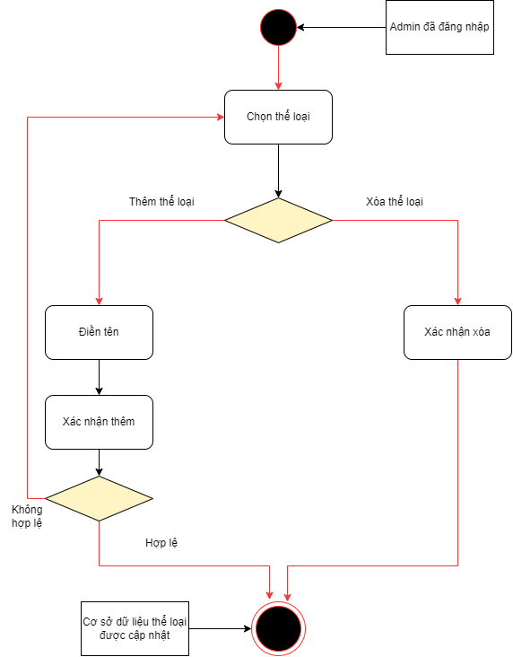
Biểu đồ 1.5.10. Thêm/Xoá các Thể loại của phim
Đặc tả yêu cầu >> Đặc tả Use - Case
* Mô tả: Người quản trị viên muốn thêm hoặc xóa Thể loại của phim nào đó
* Các tác nhân: Người quản trị viên, Hệ thống.
* Điều kiện kích hoạt ca sử dụng: Trong giao diện Admin, người quản trị viên chọn chức năng Thêm/Xóa Thể loại
* Tiền điều kiện:
- Người quản trị viên đã đăng nhập vào hệ thống.
- Thiết bị của người dùng kết nối internet trong suốt ca sử dụng
*Hậu điều kiện: Cơ sở dữ liệu Thể loại được cập nhật thành công

Slide 73
Biểu đồ 1.5.10. Thêm/Xoá các Thể loại của phim
Đặc tả yêu cầu >> Đặc tả Use - Case
* Các luồng sự kiện:
- Luồng cơ bản:
1. Người quản trị viên chọn chức năng Thêm Thể loại
2. Người quản trị viên điền tên Thể loại
3. Người quản trị viên xác nhận thêm
4. Cơ sở dữ liệu Thể loại được cập nhật sau khi thêm

Slide 74
Biểu đồ 1.5.10. Thêm/Xoá các Thể loại của phim
Đặc tả yêu cầu >> Đặc tả Use - Case
* Các luồng sự kiện:
- Luồng thay thế:
1.1a. Thay vì thêm, người quản trị viên chọn chức năng Xóa Thể loại
2.1a. Người quản trị viên xác nhận xóa
3.1a. Cơ sở dữ liệu Thể loại được cập nhật sau khi xóa
- Luồng ngoại lệ:
4.1e. Nếu thông tin người quản trị viên điền không hợp lệ, hệ thống yêu cầu nhập lại các trường không hợp lệ

Slide 75
Biểu đồ 1.5.10. Thêm/Xoá các Thể loại của phim
Đặc tả yêu cầu >> Đặc tả Use - Case
* Business rules: Không có.
* Yêu cầu phi chức năng: Không có.
* Extension point: Không có.

Slide 76
Biểu đồ 1.5.11. Thêm/Xoá Quốc gia của phim
Đặc tả yêu cầu >> Đặc tả Use - Case
* Mô tả: Người quản trị viên muốn thêm hoặc xóa quốc gia của phim nào đó
* Các tác nhân: Người quản trị viên, Hệ thống.
* Điều kiện kích hoạt ca sử dụng: Trong giao diện Admin, người quản trị viên chọn chức năng Thêm/Xóa Quốc gia
* Tiền điều kiện:
- Người quản trị viên đã đăng nhập vào hệ thống.
- Thiết bị của người dùng kết nối internet trong suốt ca sử dụng
* Hậu điều kiện: Cơ sở dữ liệu Quốc gia được cập nhật thành công

Slide 77
Biểu đồ 1.5.11. Thêm/Xoá Quốc gia của phim
Đặc tả yêu cầu >> Đặc tả Use - Case
* Các luồng sự kiện:
- Luồng cơ bản:
1. Người quản trị viên chọn chức năng Thêm Quốc gia
2. Người quản trị viên điền tên Quốc gia
3. Người quản trị viên xác nhận thêm
4. Cơ sở dữ liệu Thể loại được cập nhật sau khi thêm

Slide 78
Biểu đồ 1.5.11. Thêm/Xoá Quốc gia của phim
Đặc tả yêu cầu >> Đặc tả Use - Case
* Các luồng sự kiện:
- Luồng thay thế:
1.1a. Thay vì thêm, người quản trị viên chọn chức năng Xóa Quốc gia
2.1a. Người quản trị viên xác nhận xóa
3.1a. Cơ sở dữ liệu Quốc gia được cập nhật sau khi xóa
- Luồng ngoại lệ:
4.1e. Nếu thông tin người quản trị viên điền không hợp lệ, hệ thống yêu cầu nhập lại các trường không hợp lệ

Slide 79
Biểu đồ 1.5.11. Thêm/Xoá Quốc gia của phim
Đặc tả yêu cầu >> Đặc tả Use - Case
* Các luồng sự kiện:
- Luồng thay thế:
1.1a. Thay vì thêm, người quản trị viên chọn chức năng Xóa Quốc gia
2.1a. Người quản trị viên xác nhận xóa
3.1a. Cơ sở dữ liệu Quốc gia được cập nhật sau khi xóa
- Luồng ngoại lệ:
4.1e. Nếu thông tin người quản trị viên điền không hợp lệ, hệ thống yêu cầu nhập lại các trường không hợp lệ

Slide 80
Biểu đồ 1.5.11. Thêm/Xoá Quốc gia của phim
Đặc tả yêu cầu >> Đặc tả Use - Case
* Business rules: Không có.
* Yêu cầu phi chức năng: Không có.
* Extension point: Không có.

Slide 81

Biểu đồ 1.5.12. Thêm/Xoá Diễn viên của phim
Đặc tả yêu cầu >> Đặc tả Use - Case
* Mô tả: Người quản trị viên muốn thêm hoặc xóa diễn viên của phim nào đó
* Các tác nhân: Người quản trị viên, Hệ thống.
* Điều kiện kích hoạt ca sử dụng: Trong giao diện Admin, người quản trị viên chọn chức năng Thêm/Xóa Diễn viên
* Tiền điều kiện:
- Người quản trị viên đã đăng nhập vào hệ thống.
- Thiết bị của người dùng kết nối internet trong suốt ca sử dụng
* Hậu điều kiện: Cơ sở dữ liệu Diễn viên được cập nhật thành công

Slide 82
Biểu đồ 1.5.12. Thêm/Xoá Diễn viên của phim
Đặc tả yêu cầu >> Đặc tả Use - Case
* Các luồng sự kiện:
- Luồng cơ bản:
1. Người quản trị viên chọn chức năng Thêm Diễn viên
2. Người quản trị viên điền tên Diễn viên
3. Người quản trị viên xác nhận thêm
4. Cơ sở dữ liệu Diễn viên được cập nhật sau khi thêm

Slide 83
Biểu đồ 1.5.12. Thêm/Xoá Diễn viên của phim
Đặc tả yêu cầu >> Đặc tả Use - Case
* Các luồng sự kiện:
- Luồng thay thế:
1.1a. Thay vì thêm, người quản trị viên chọn chức năng Xóa Diễn viên
2.1a. Người quản trị viên xác nhận xóa
3.1a. Cơ sở dữ liệu Diễn viên được cập nhật sau khi xóa
- Luồng ngoại lệ:
4.1e. Nếu thông tin người quản trị viên điền không hợp lệ, hệ thống yêu cầu nhập lại các trường không hợp lệ

Slide 84
Biểu đồ 1.5.12. Thêm/Xoá Diễn viên của phim
Đặc tả yêu cầu >> Đặc tả Use - Case
* Business rules: Không có.
* Yêu cầu phi chức năng: Không có.
* Extension point: Không có.

Slide 85

Biểu đồ 1.5.13. Thêm/Xoá Đạo diễn của phim
Đặc tả yêu cầu >> Đặc tả Use - Case
* Mô tả: Người quản trị viên muốn thêm hoặc xóa đạo diễn của phim nào đó
* Các tác nhân: Người quản trị viên, Hệ thống.
* Điều kiện kích hoạt ca sử dụng: Trong giao diện Admin, người quản trị viên chọn chức năng Thêm/Xóa Đạo diễn
* Tiền điều kiện:
- Người quản trị viên đã đăng nhập vào hệ thống.
- Thiết bị của người dùng kết nối internet trong suốt ca sử dụng
* Hậu điều kiện: Cơ sở dữ liệu Đạo diễn được cập nhật thành công

Slide 86
Biểu đồ 1.5.13. Thêm/Xoá Đạo diễn của phim
Đặc tả yêu cầu >> Đặc tả Use - Case
* Các luồng sự kiện:
-Luồng cơ bản:
1. Người quản trị viên chọn chức năng Thêm Đạo diễn
2. Người quản trị viên điền tên Đạo diễn
3. Người quản trị viên xác nhận thêm
4. Cơ sở dữ liệu Đạo diễn được cập nhật sau khi thêm

Slide 87
Biểu đồ 1.5.13. Thêm/Xoá Đạo diễn của phim
Đặc tả yêu cầu >> Đặc tả Use - Case
* Các luồng sự kiện:
- Luồng thay thế:
1.1a. Thay vì thêm, người quản trị viên chọn chức năng Xóa Đạo diễn
2.1a. Người quản trị viên xác nhận xóa
3.1a. Cơ sở dữ liệu Đạo diễn được cập nhật sau khi xóa
- Luồng ngoại lệ:
4.1e. Nếu thông tin người quản trị viên điền không hợp lệ, hệ thống yêu cầu nhập lại các trường không hợp lệ

Slide 88
Biểu đồ 1.5.13. Thêm/Xoá Đạo diễn của phim
Đặc tả yêu cầu >> Đặc tả Use - Case
* Business rules: Không có.
* Yêu cầu phi chức năng: Không có.
* Extension point: Không có.

Slide 89
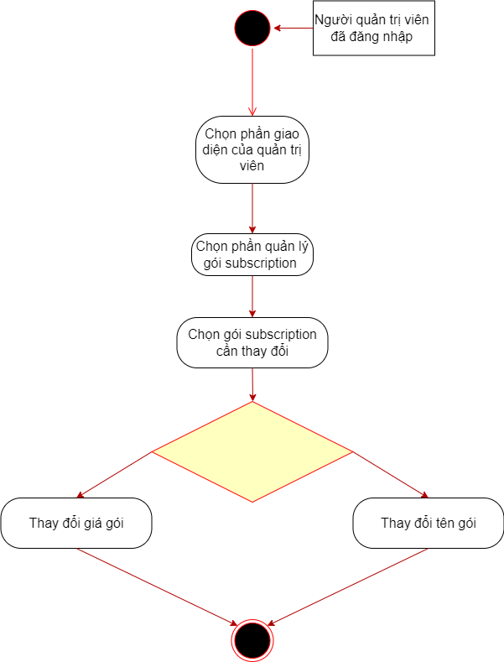
Biểu đồ 1.5.14. Thay đổi Subcription Plan
Đặc tả yêu cầu >> Đặc tả Use - Case
* Mô tả: Quản trị viên có thể thay đổi tên hoặc số tiền cho các gói subscription
* Các tác nhân: Quản trị viên, Hệ thống.
* Điều kiện kích hoạt ca sử dụng: Người quản trị viên muốn thay đổi tên hoặc số tiền các gói subscription
* Tiền điều kiện:
- Quản trị viên đã đăng nhập vào hệ thống.
- Thiết bị được kết nối internet trong suốt ca sử dụng
* Hậu điều kiện: Các gói subscription được thay đổi

Slide 90
Biểu đồ 1.5.14. Thay đổi Subcription Plan
Đặc tả yêu cầu >> Đặc tả Use - Case
* Các luồng sự kiện:
- Luồng cơ bản:
1. Người quản trị viên chọn phần quản lý gói subscription
2. Người quản trị viên chọn gói subscription mà mình muốn thay đổi.
3. Người quản trị viên có thể thay đổi tên hoặc số tiền của gói subscription đó
4. Người quản trị viên chọn cập nhật cho gói subscription vừa thay đổi.
- Luồng thay thế: Không có
- Luồng ngoại lệ: Không có

Slide 91
Biểu đồ 1.5.14. Thay đổi Subcription Plan
Đặc tả yêu cầu >> Đặc tả Use - Case
* Business rules: Không có.
* Yêu cầu phi chức năng: Không có.
* Extension point: Không có.

Slide 92
Biểu đồ 1.5.14. Thay đổi Subcription Plan
Đặc tả yêu cầu >> Đặc tả Use - Case
* Business rules: Không có.
* Yêu cầu phi chức năng: Không có.
* Extension point: Không có.

Slide 93
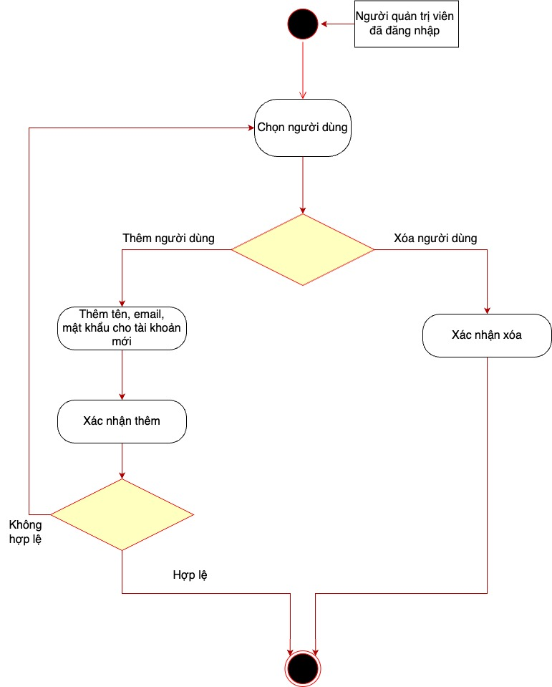
Biểu đồ 1.5.15. Thêm/ Xoá tài khoản người dùng từ Admin
Đặc tả yêu cầu >> Đặc tả Use - Case
* Mô tả: Quản trị viên có thể thêm/xóa tài khoản người dùng
* Các tác nhân: Quản trị viên, Hệ thống.
* Điều kiện kích hoạt ca sử dụng: Trong giao diện Admin, người quản trị viên chọn chức năng thêm/xóa tài khoản người dùng
* Tiền điều kiện:
- Quản trị viên đã đăng nhập vào hệ thống.
- Thiết bị được kết nối internet trong suốt ca sử dụng
* Hậu điều kiện: Tài khoản của người dùng được thêm mới/xóa đi

Slide 94
Biểu đồ 1.5.15. Thêm/ Xoá tài khoản người dùng từ Admin
Đặc tả yêu cầu >> Đặc tả Use - Case
* Các luồng sự kiện:
- Luồng cơ bản:
1. Người quản trị viên chọn chức năng Thêm tài khoản người dùng
2. Người quản trị viên điền tên, email, mật khẩu cho tài khoản người dùng mới
3. Người quản trị viên xác nhận thêm mới
4. Cơ sở dữ liệu tài khoản người dùng được cập nhật sau khi thêm

Slide 95
Biểu đồ 1.5.15. Thêm/ Xoá tài khoản người dùng từ Admin
Đặc tả yêu cầu >> Đặc tả Use - Case
* Các luồng sự kiện:
- Luồng thay thế:
1.1a. Thay vì thêm, người quản trị chọn chức năng Xoá tài khoản người dùng
2.1a. Người quản trị viên xác nhận xóa
3.1a. Cơ sở dữ liệu Tài khoản người dùng được cập nhật sau khi xoá
- Luồng ngoại lệ:
4.1e. Nếu thông tin người quản trị viên điền không hợp lệ, hệ thống yêu cầu nhập lại các trường không hợp lệ

Slide 96
Biểu đồ 1.5.15. Thêm/ Xoá tài khoản người dùng từ Admin
Đặc tả yêu cầu >> Đặc tả Use - Case
* Business rules: Không có.
* Yêu cầu phi chức năng: Không có.
* Extension point: Không có.

Slide 97
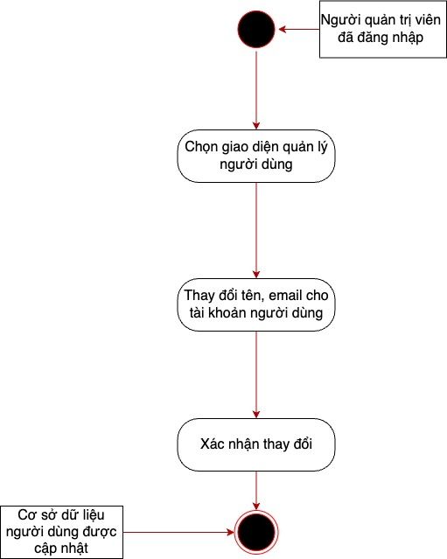
Biểu đồ 1.5.16. Thay đổi tài khoản người dùng từ Admin
Đặc tả yêu cầu >> Đặc tả Use - Case
* Mô tả: Quản trị viên có thể thay đổi tài khoản người dùng
* Các tác nhân: Quản trị viên, Hệ thống.
* Điều kiện kích hoạt ca sử dụng: Trong giao diện Admin, người quản trị viên chọn chức năng thay đổi tài khoản người dùng
* Tiền điều kiện:
- Quản trị viên đã đăng nhập vào hệ thống.
- Thiết bị được kết nối internet trong suốt ca sử dụng
* Hậu điều kiện: Tài khoản của người dùng được thay đổi

Slide 98
Biểu đồ 1.5.16. Thay đổi tài khoản người dùng từ Admin
Đặc tả yêu cầu >> Đặc tả Use - Case
* Các luồng sự kiện:
- Luồng cơ bản:
1. Người quản trị viên chọn chức năng Thay đổi tài khoản người dùng
2. Người quản trị viên điền tên, email mới cho tài khoản muốn thay đổi
3. Người quản trị viên xác nhận thay đổi
4. Cơ sở dữ liệu tài khoản người dùng được cập nhật sau khi thay đổi
- Luồng thay thế: Không có
- Luồng ngoại lệ:
4.1e. Nếu thông tin người quản trị viên điền không hợp lệ, hệ thống yêu cầu nhập lại các trường không hợp lệ

Slide 99
Biểu đồ 1.5.16. Thay đổi tài khoản người dùng từ Admin
Đặc tả yêu cầu >> Đặc tả Use - Case
* Business rules: Không có.
* Yêu cầu phi chức năng: Không có.
* Extension point: Không có.

Slide 100
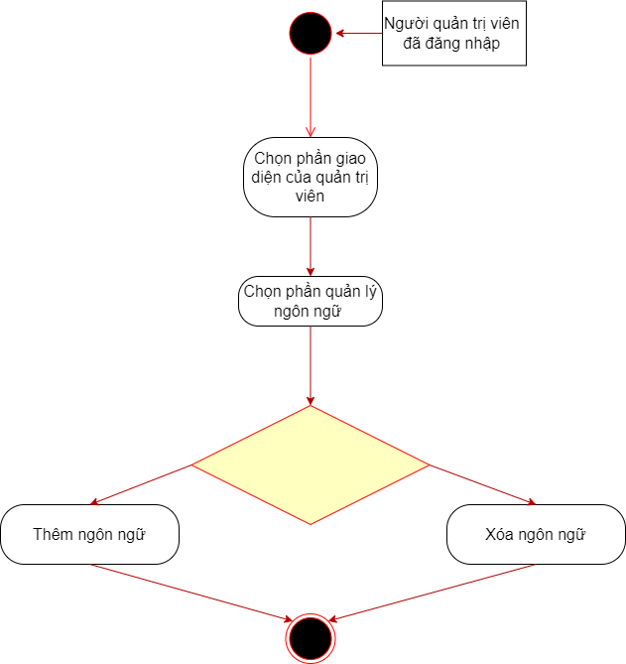
Biểu đồ 1.5.17. Thêm/ Xoá ngôn ngữ từ Admin
Đặc tả yêu cầu >> Đặc tả Use - Case
* Mô tả: Quản trị viên có thể thêm hoặc xóa ngôn ngữ cho website xem phim.
* Các tác nhân: Quản trị viên, Hệ thống.
* Điều kiện kích hoạt ca sử dụng: Người quản trị viên muốn thêm hoặc xóa ngôn ngữ cho website xem phim.
* Tiền điều kiện:
- Quản trị viên đã đăng nhập vào hệ thống.
- Thiết bị được kết nối internet trong suốt ca sử dụng
*Hậu điều kiện: Các ngôn ngữ được thêm hoặc xóa

Slide 101
Biểu đồ 1.5.17. Thêm/ Xoá ngôn ngữ từ Admin
Đặc tả yêu cầu >> Đặc tả Use - Case
* Các luồng sự kiện:
- Luồng cơ bản:
1. Người quản trị viên chọn phần quản lý ngôn ngữ
2. Người quản trị viên có thể chọn thêm ngôn ngữ mới hoặc xóa ngôn ngữ đã tồn tại
3. Người quản trị viên chọn cập nhật cho những thay đổi vừa rồi
- Luồng thay thế: Không có
- Luồng ngoại lệ: Không có

Slide 102
Biểu đồ 1.5.17. Thêm/ Xoá ngôn ngữ từ Admin
Đặc tả yêu cầu >> Đặc tả Use - Case
* Business rules: Không có.
* Yêu cầu phi chức năng: Không có.
* Extension point: Không có.

Slide 103
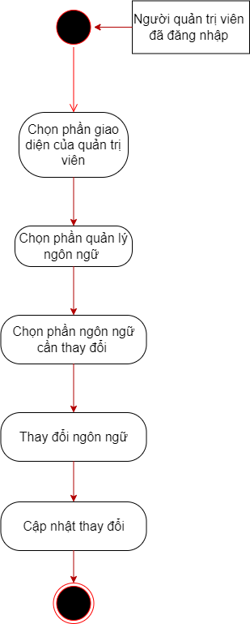
Biểu đồ 1.5.18. Thay đổi ngôn ngữ từ Admin
Đặc tả yêu cầu >> Đặc tả Use - Case
* Mô tả: Quản trị viên có thể thay đổi ngôn ngữ cho website xem phim
* Các tác nhân: Quản trị viên, Hệ thống.
* Điều kiện kích hoạt ca sử dụng: Người quản trị viên muốn thay đổi ngôn ngữ cho website xem phim
* Tiền điều kiện:
- Quản trị viên đã đăng nhập vào hệ thống.
- Thiết bị được kết nối internet trong suốt ca sử dụng
* Hậu điều kiện:
- Các ngôn ngữ được được thay đổi

Slide 104
Biểu đồ 1.5.18. Thay đổi ngôn ngữ từ Admin
Đặc tả yêu cầu >> Đặc tả Use - Case
* Các luồng sự kiện:
- Luồng cơ bản:
1. Người quản trị viên chọn phần quản lý ngôn ngữ
2. Người quản trị viên có thể chọn ngôn ngữ mà mình muốn thay đổi
3. Người quản trị viên có thể thay đổi các từ của ngôn ngữ đó.
4. Người quản trị viên chọn cập nhật thay đổi
- Luồng thay thế: Không có
- Luồng ngoại lệ: Không có

Slide 105
Biểu đồ 1.5.18. Thay đổi ngôn ngữ từ Admin
Đặc tả yêu cầu >> Đặc tả Use - Case
* Business rules: Không có.
* Yêu cầu phi chức năng: Không có.
* Extension point: Không có.

Slide 106
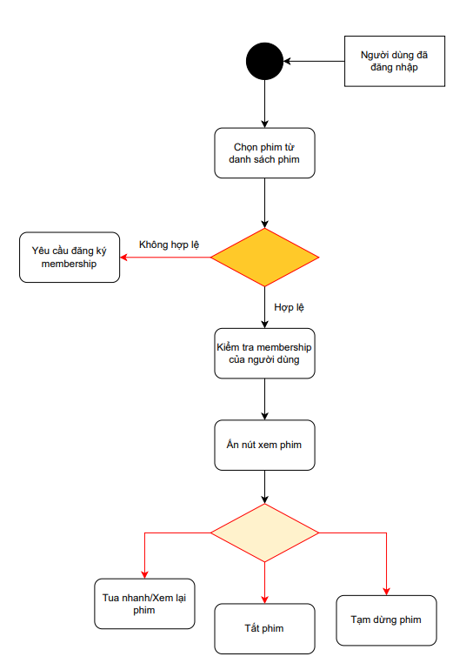
Biểu đồ 1.5.19. Xem phim
Đặc tả yêu cầu >> Đặc tả Use - Case
* Mô tả: Người dùng truy cập vào trang web xem phim trực tuyến và xem một bộ phim trên đó.
* Các tác nhân: Người dùng
* Điều kiện kích hoạt ca sử dụng:
Người dùng truy cập vào trang web xem phim trực tuyến, đã đăng ký tài khoản và gói membership
* Tiền điều kiện:
- Người dùng phải có kết nối internet ổn định và trình duyệt web hỗ trợ phát video.
- Người dùng đã đăng nhập và mua gói membership
* Hậu điều kiện: Người dùng đã xem xong bộ phim và có thể tắt trang web hoặc tiếp tục xem các bộ phim khác trên trang web.

Slide 107
Biểu đồ 1.5.19. Xem phim
Đặc tả yêu cầu >> Đặc tả Use - Case
* Các luồng sự kiện:
- Luồng cơ bản:
Người dùng truy cập vào trang web xem phim trực tuyến.
Người dùng tìm kiếm bộ phim muốn xem bằng cách sử dụng chức năng tìm kiếm hoặc duyệt qua danh sách các bộ phim.
Người dùng chọn bộ phim muốn xem.
Trang web hiển thị thông tin về bộ phim và cho phép người dùng chọn chất lượng
Trang web bắt đầu phát lại bộ phim cho người dùng xem..
Người dùng xem bộ phim và tương tác với các chức năng như tạm dừng, tua nhanh, điều chỉnh âm lượng, ...

Slide 108
Biểu đồ 1.5.19. Xem phim
Đặc tả yêu cầu >> Đặc tả Use - Case
* Các luồng sự kiện:
- Luồng thay thế:
2a. Nếu người dùng không biết tên bộ phim muốn xem, trang web có thể cung cấp các bộ phim nổi tiếng hoặc gợi ý cho người dùng.
6a. Nếu trang web gặp sự cố kỹ thuật, trang web sẽ thông báo cho người dùng và cố gắng khắc phục sự cố.
- Luồng ngoại lệ:
6e. Nếu người dùng chưa đăng ký membership thì yêu cầu người dùng đăng ký membership để tiếp tục

Slide 109
Biểu đồ 1.5.19. Xem phim
Đặc tả yêu cầu >> Đặc tả Use - Case
* Business rules: Không có.
* Yêu cầu phi chức năng: Không có.
* Extension point: Không có.

Slide 110
02
Thiết kế
2.1 Biểu đồ tuần tự

Slide 111
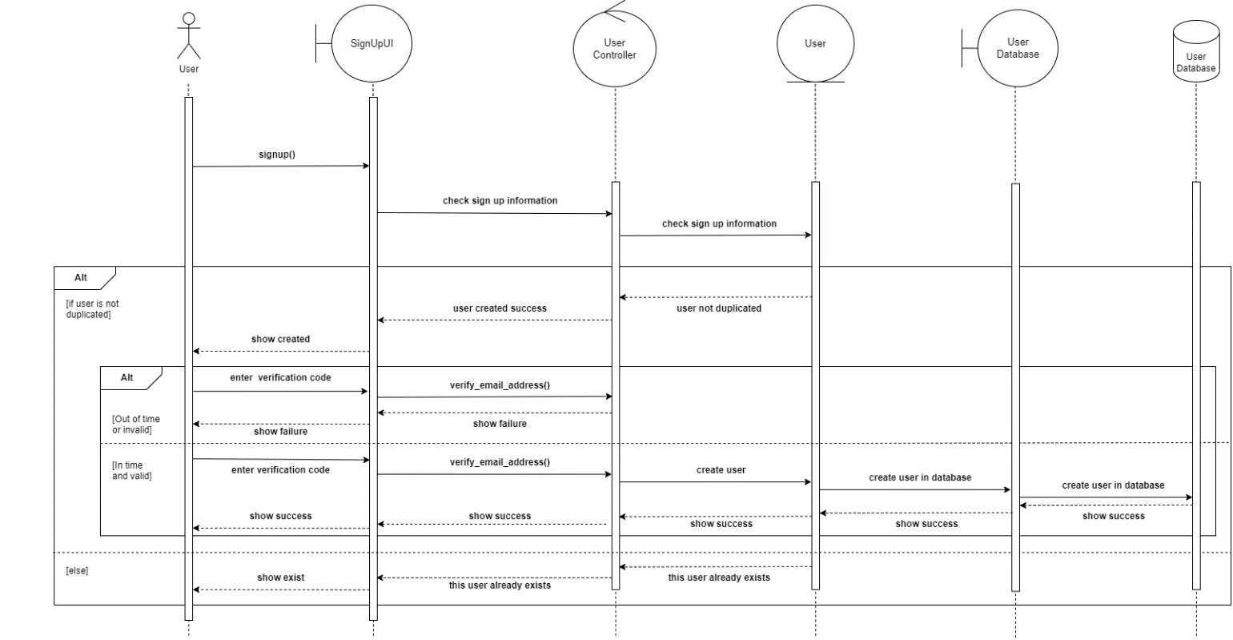
2.1.1. Đăng ký tài khoản
Biểu đồ 2.1.1. Biểu đồ tuần tự Đăng ký tài khoản

Slide 112
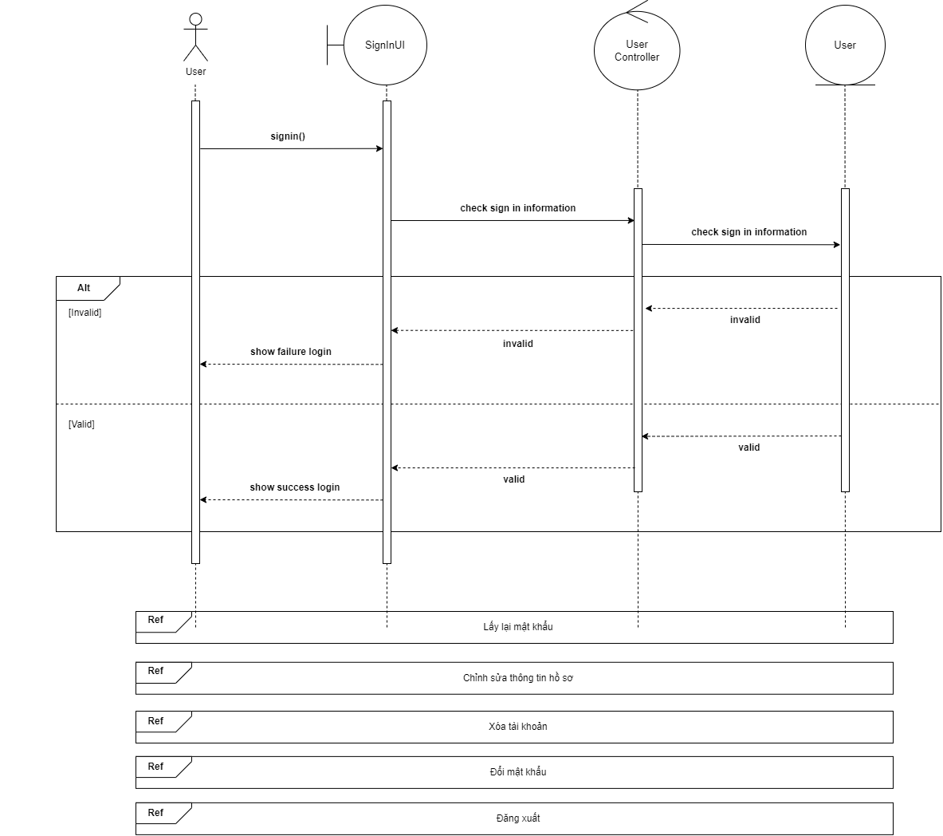
Biểu đồ 2.1.1. Biểu đồ tuần tự Đăng ký tài khoản

Slide 113
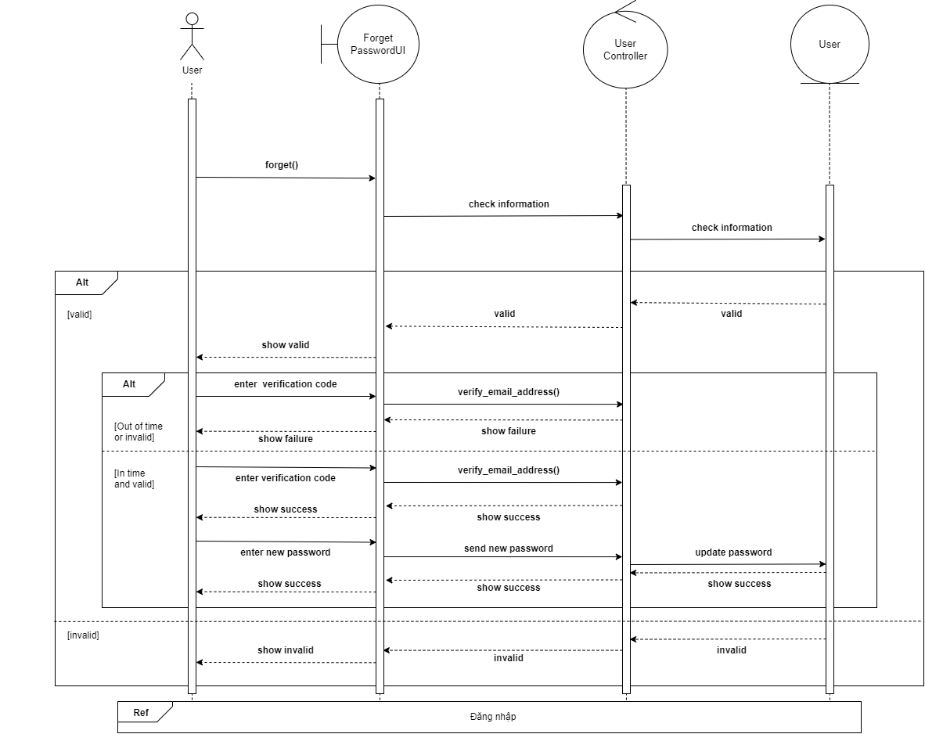
Thiết kế biểu đồ tương tác (tuần tự) cho các Use-Case
Biểu đồ 2.1.2.1 Biểu đồ tuần tự Lấy lại mật khẩu

Slide 114
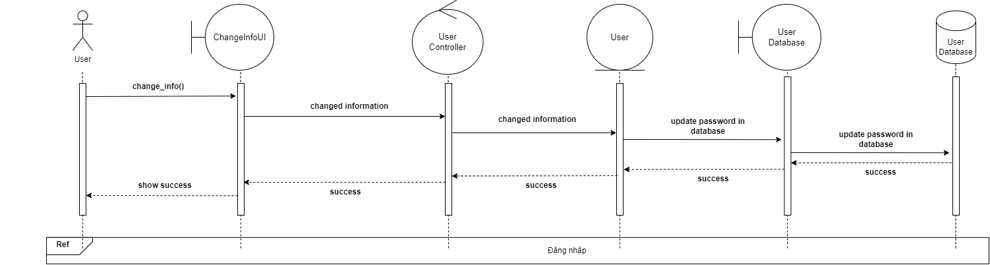
2.1.2. Đăng nhập tài khoản
Biểu đồ 2.1.2.2 Biểu đồ tuần tự Chỉnh sửa thông tin hồ sơ

Slide 115
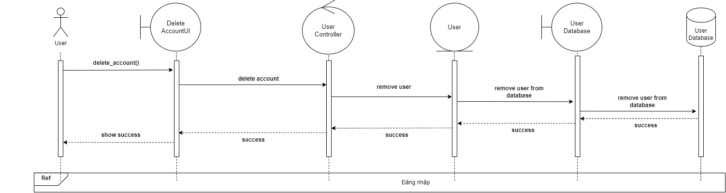
2.1.2. Đăng nhập tài khoản
Biểu đồ 2.1.2.3 Biểu đồ tuần tự Xóa tài khoản

Slide 116
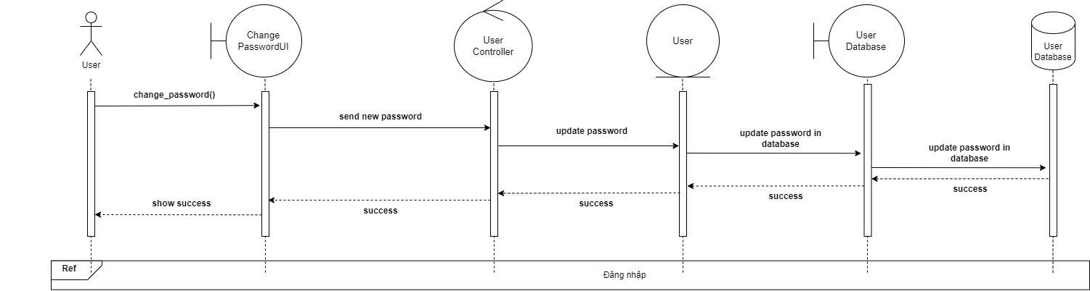
2.1.2. Đăng nhập tài khoản
Biểu đồ 2.1.2.4 Biểu đồ tuần tự Đổi mật khẩu

Slide 117
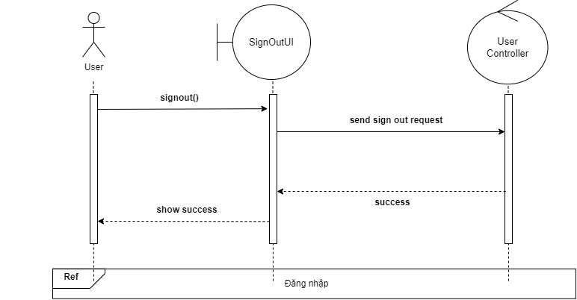
2.1.2. Đăng nhập tài khoản
Biểu đồ 2.1.2.5 Biểu đồ tuần tự Đăng xuất tài khoản

Slide 118
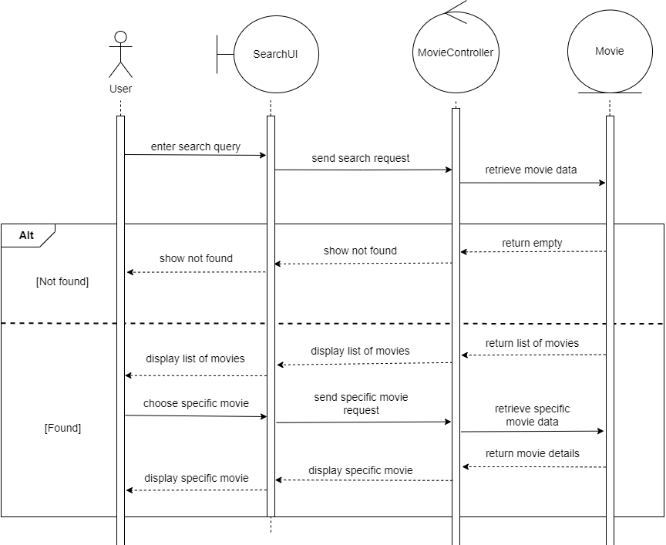
2.1.3. Tìm kiếm phim theo tên (Search engine):
Biểu đồ 2.1.3. Biểu đồ tuần tự Tìm kiếm phim theo tên (Search engine)

Slide 119
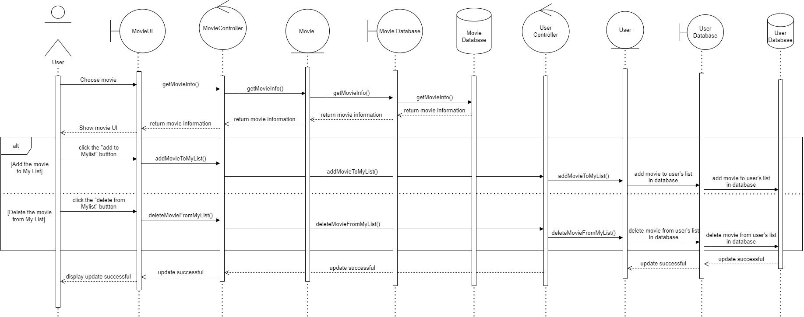
2.1.4. Thêm/ Xóa phim trong danh sách (My list)
Biểu đồ 2.1.4. Biểu đồ tuần tự Thêm/ Xóa phim trong danh sách (My list)

Slide 120
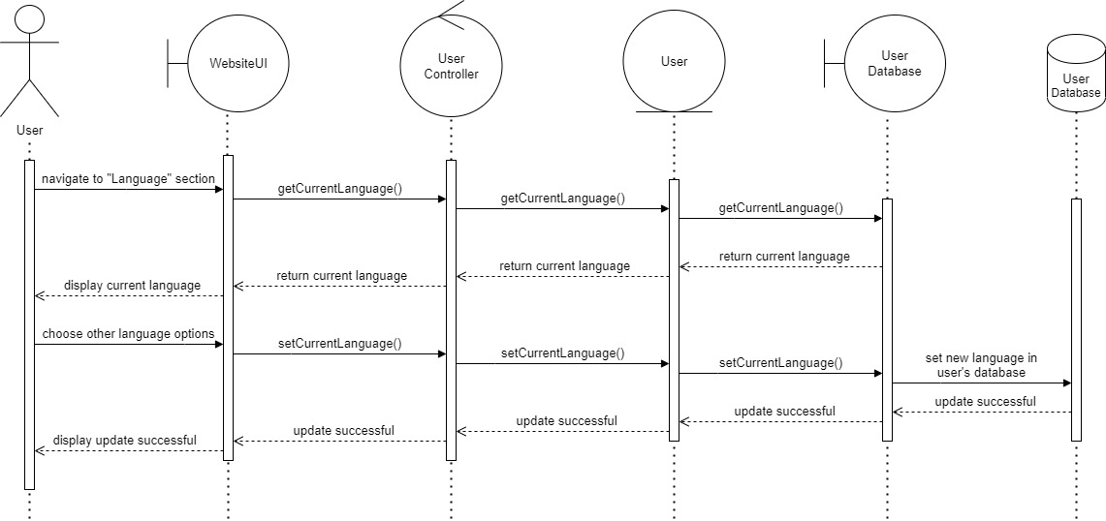
2.1.5. Chọn ngôn ngữ
Biểu đồ 2.1.5. Chọn ngôn ngữ

Slide 121
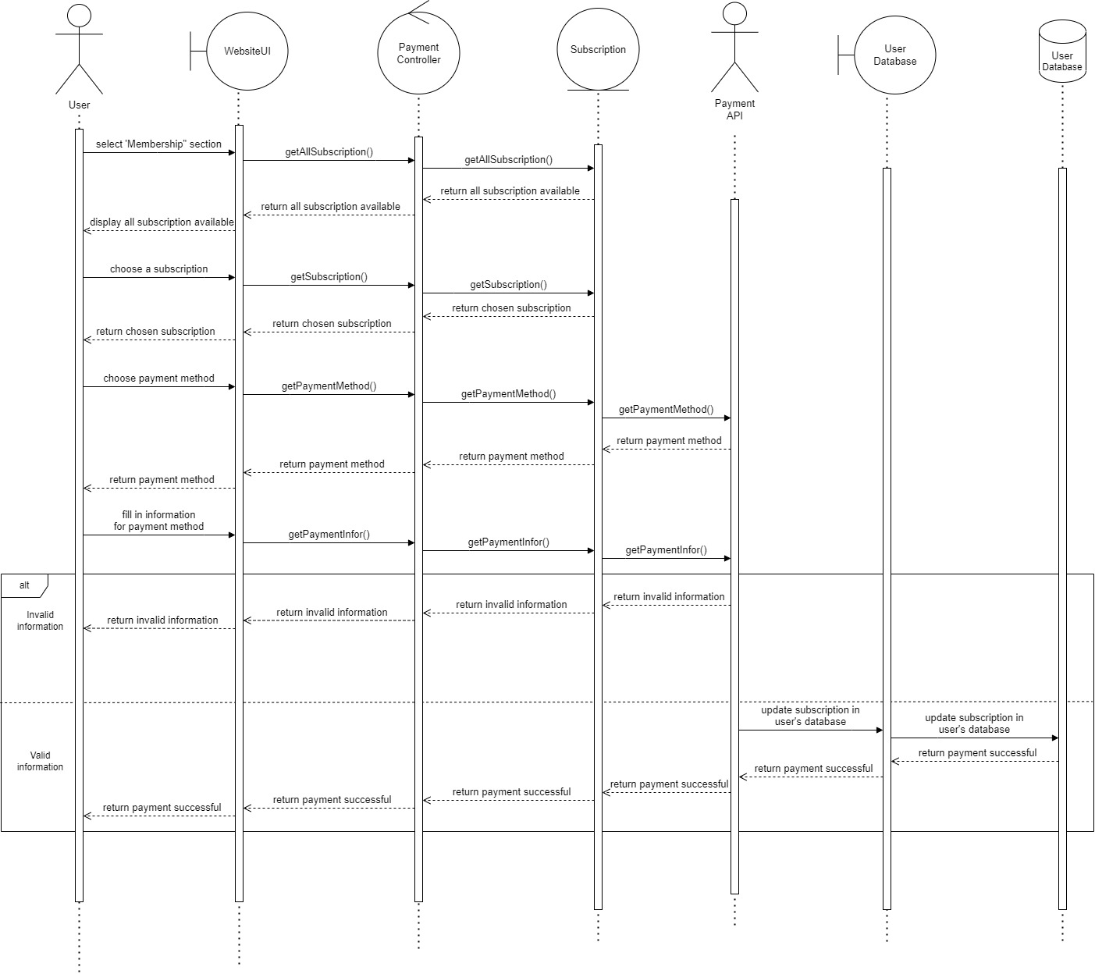
2.1.6. Đăng ký Subscription Plan
Biểu đồ 2.1.6. Đăng ký Subscription Plan

Slide 122
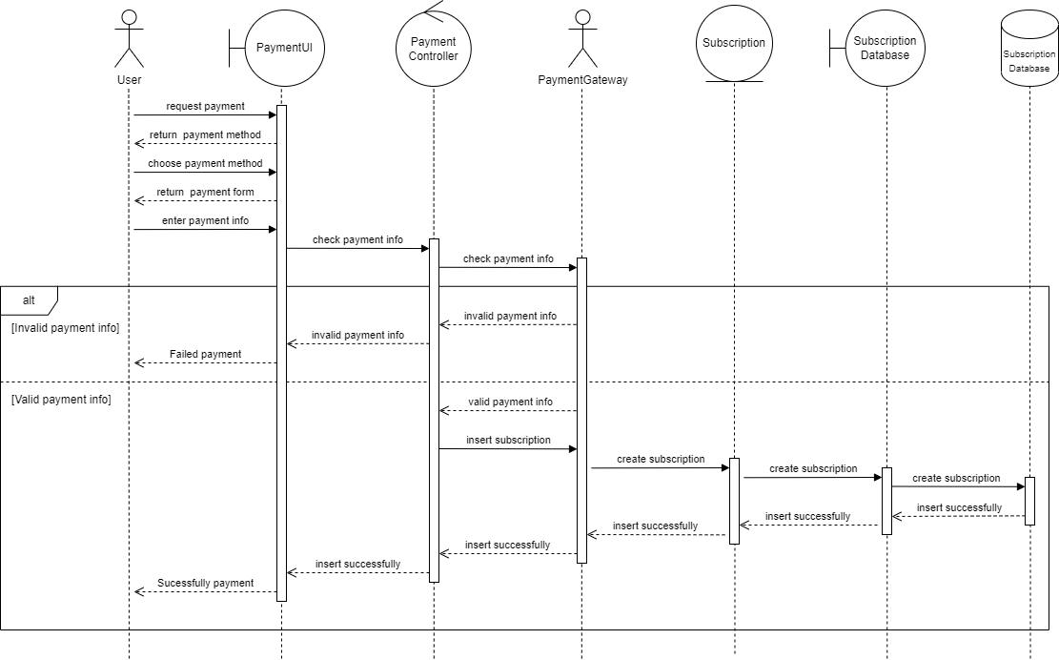
2.1.7. Thanh toán

Slide 123
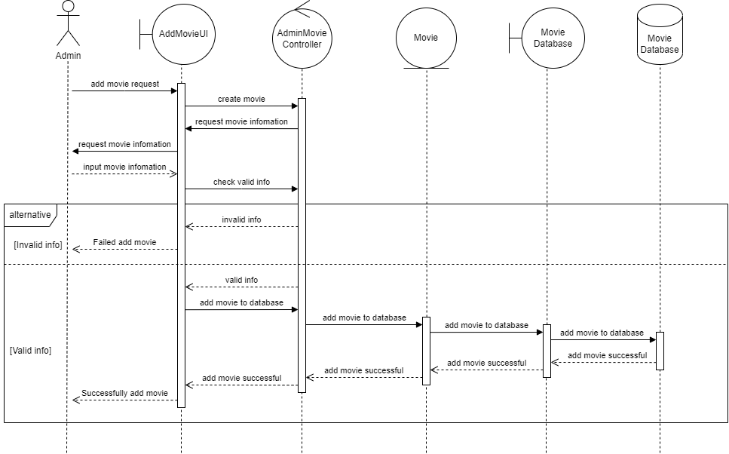
2.1.8. Thêm phim vào Cơ sở dữ liệu:

Slide 124
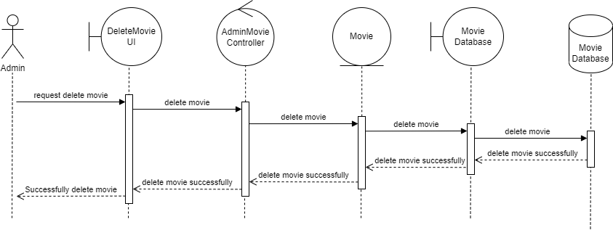
2.1.9 Xoá phim khỏi Cơ sở dữ liệu

Slide 125
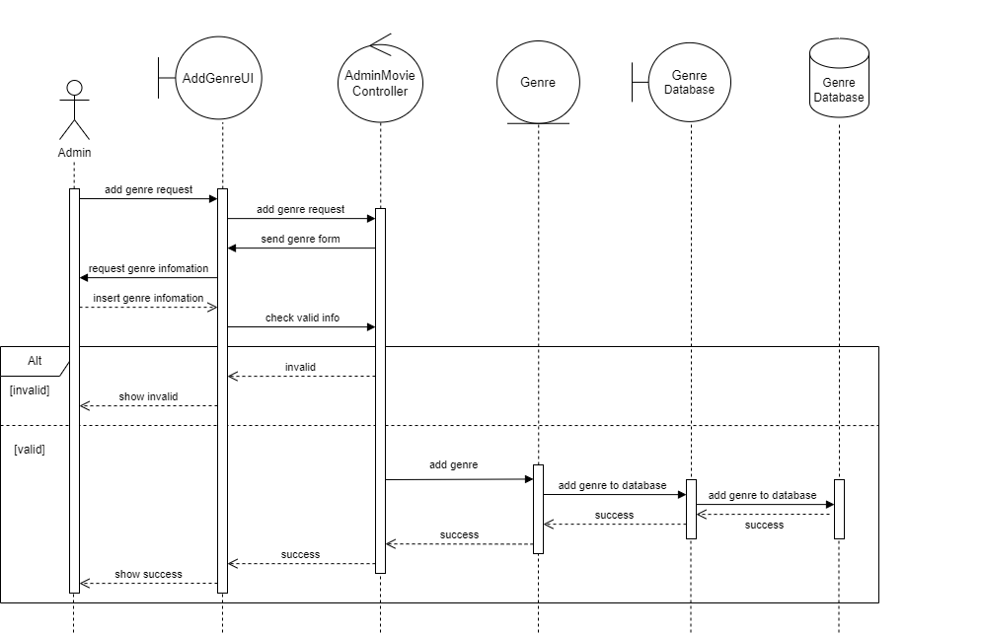
2.1.10.1 Thêm thể loại phim

Slide 126
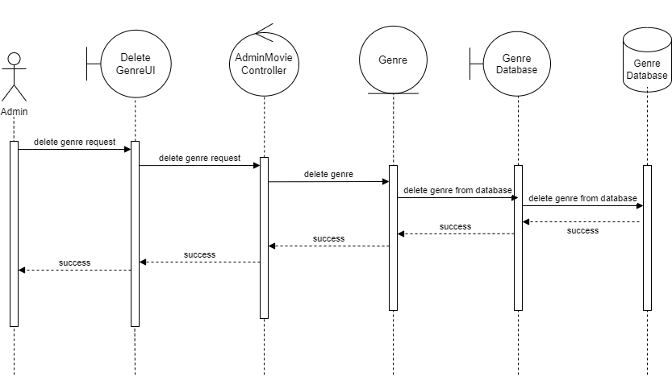
2.1.10.2 Xoá thể loại phim

Slide 127
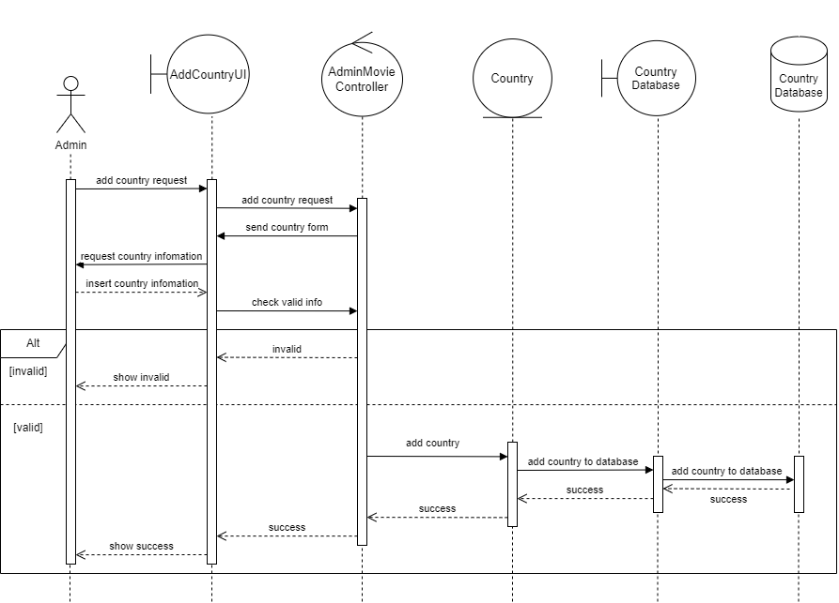
2.1.11.1 Thêm quốc gia phim

Slide 128

2.1.11.2 Xoá quốc gia phim

Slide 129
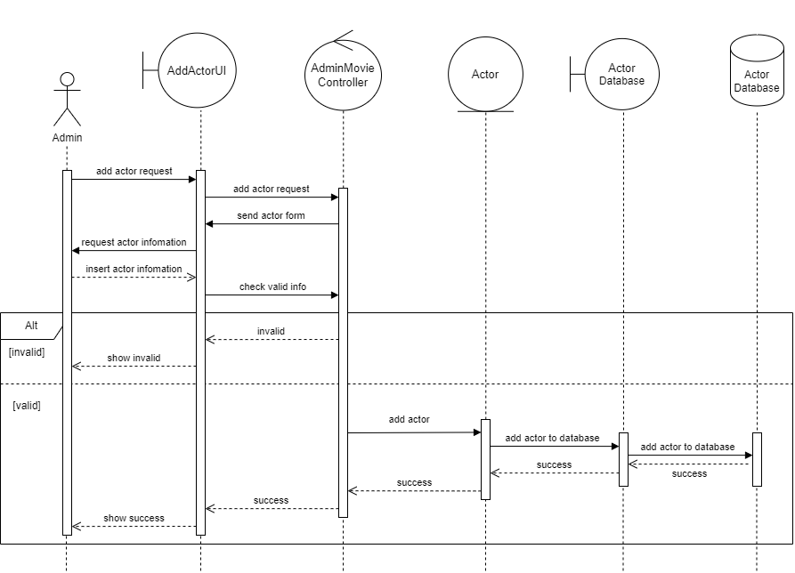
2.1.12.1 Thêm diễn viên phim:

Slide 130

2.1.12.2 Xoá diễn viên phim:

Slide 131

2.1.13.1 Thêm đạo diễn phim:

Slide 132
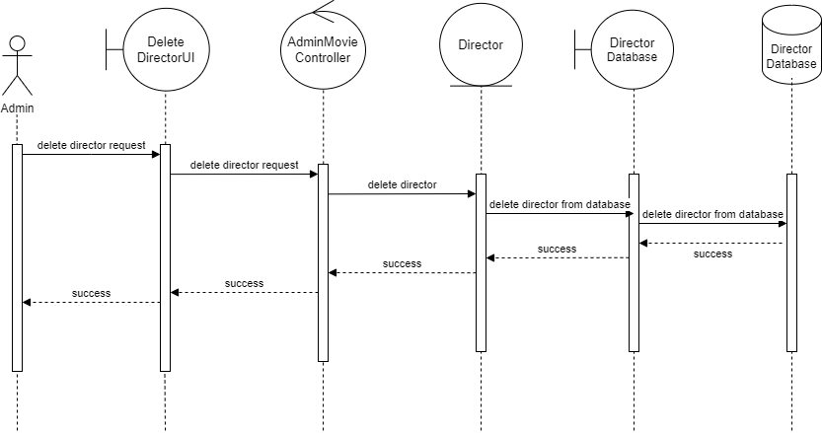
2.1.13.2 Xoá đạo diễn phim:

Slide 133
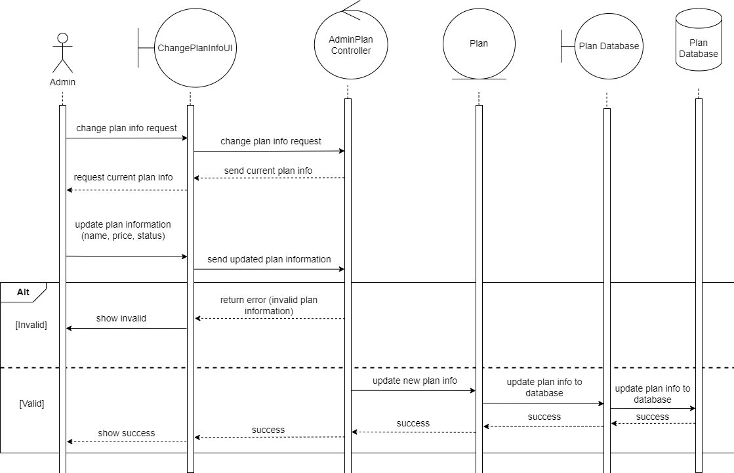
2.1.14. Thay đổi Subscription Plan từ Admin:

Slide 134
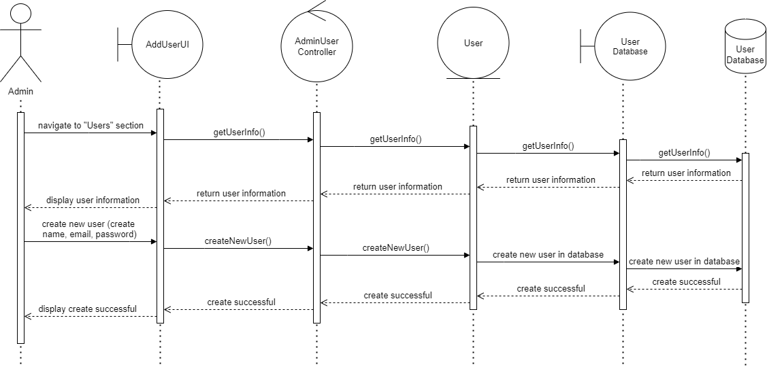
2.1.15.1 Thêm tài khoản người dùng từ Admin:

Slide 135
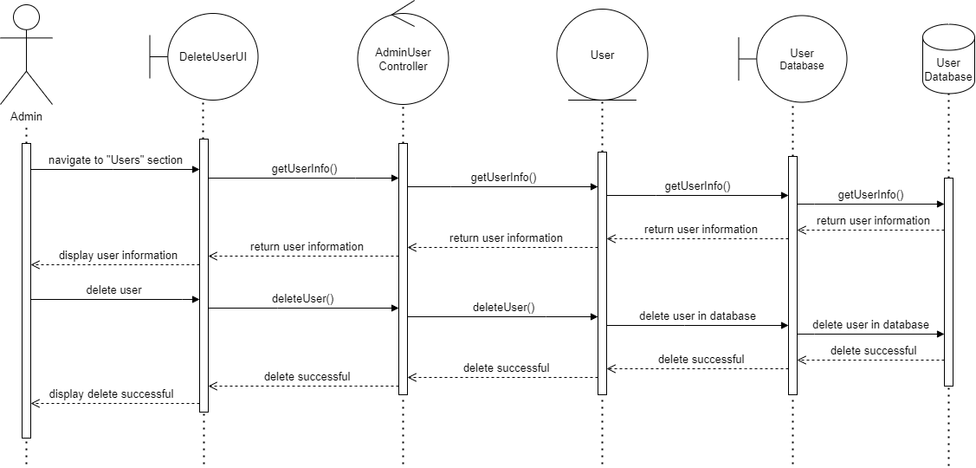
2.1.15.2 Xoá tài khoản người dùng từ Admin:

Slide 136
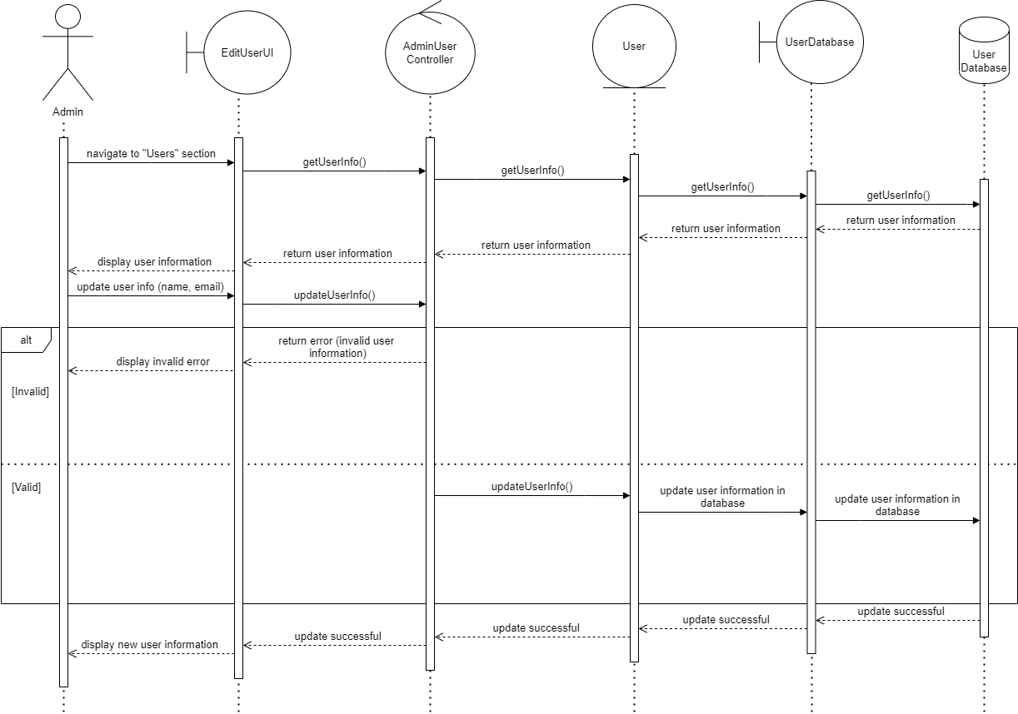
2.1.16. Thay đổi tài khoản người dùng từ Admin:

Slide 137
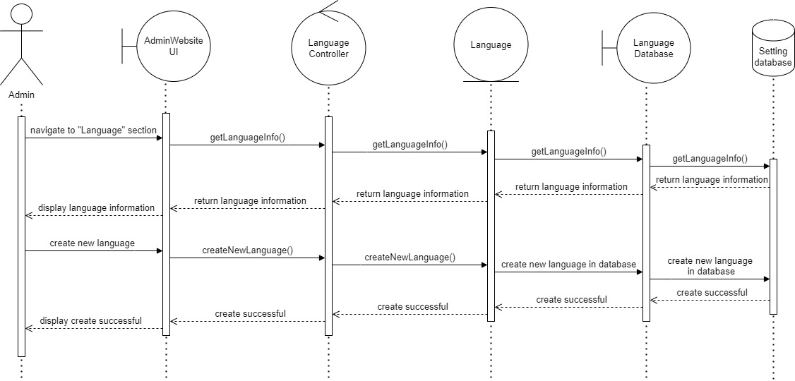
2.1.17.1 Thêm ngôn ngữ từ Admin

Slide 138

2.1.17.2 Xoá ngôn ngữ từ Admin

Slide 139

2.1.18. Thay đổi ngôn ngữ từ Admin

Slide 140

2.1.19. Xem phim

Slide 141
02
Thiết kế
2.2 Biểu đồ lớp

Slide 142

2.2.1. Đăng ký tài khoản
Biểu đồ 2.2.1. Biểu đồ Đăng ký tài khoản

Slide 143

2.2.2. Đăng nhập tài khoản
Biểu đồ 2.2.2. Biểu đồ Đăng nhập tài khoản

Slide 144

2.2.2. Đăng nhập tài khoản
Biểu đồ 2.2.2.1. Biểu đồ Lấy lại mật khẩu

Slide 145

2.2.2. Đăng nhập tài khoản
Biểu đồ 2.2.2.2 Biểu đồ lớp Chỉnh sửa hồ sơ

Slide 146

2.2.2. Đăng nhập tài khoản
Biểu đồ 2.2.2.3 Biểu đồ lớp xoá tài khoản

Slide 147

2.2.2. Đăng nhập tài khoản
Biểu đồ 2.2.2.4 Biểu đồ lớp Đổi mật khẩu

Slide 148
2.2.2. Đăng nhập tài khoản
Biểu đồ 2.2.2.5 Biểu đồ lớp Đăng xuất tài khoản

Slide 149

2.2.3. Tìm kiếm phim theo tên (Search engine):
Biểu đồ 2.2.3. Biểu đồ lớp Tìm kiếm phim theo tên (Search engine)

Slide 150

2.2.4. Thêm/ Xóa phim trong danh sách (My list)
Biểu đồ 2.2.4. Biểu đồ lớp Thêm/ Xóa phim trong danh sách (My list)

Slide 151

2.2.5. Chọn ngôn ngữ
Biểu đồ 2.2.5. Biểu đồ lớp Chọn ngôn ngữ

Slide 152

2.2.6. Đăng ký Subscription Plan
Biểu đồ 2.2.6. Biểu đồ lớp Đăng ký Subscription Plan

Slide 153

2.2.7. Thanh toán

Slide 154

2.2.8. Thêm phim vào Cơ sở dữ liệu:
Biểu đồ 2.2.8. Biểu đồ lớp Thêm phim vào Cơ sở dữ liệu

Slide 155

2.2.9 Xoá phim khỏi Cơ sở dữ liệu
Biểu đồ 2.2.9. Biểu đồ lớp Xoá phim vào Cơ sở dữ liệu

Slide 156

2.2.10.1 Thêm thể loại phim
Biểu đồ 2.2.10.1 Biểu đồ lớp Thêm Thể loại của phim

Slide 157

2.2.10.2 Xoá thể loại phim
Biểu đồ 2.2.10.2 Biểu đồ lớp Xoá Thể loại của phim

Slide 158

2.2.11.1 Thêm quốc gia phim
Biểu đồ 2.2.11.1 Biểu đồ lớp Thêm quốc gia của phim

Slide 159

2.2.11.2 Xoá quốc gia phim
Biểu đồ 2.2.11.1 Biểu đồ lớp Xoá quốc gia của phim

Slide 160

2.2.12.1 Thêm diễn viên phim:
Biểu đồ 2.2.12.1 Biểu đồ lớp Thêm diễn viên phim

Slide 161

2.2.12.2 Xoá diễn viên phim:
Biểu đồ 2.2.12.2 Biểu đồ lớp Xoá diễn viên phim

Slide 162

2.2.13.1 Thêm đạo diễn phim:
Biểu đồ 2.2.13.1 Biểu đồ lớp Thêm Đạo diễn của phim

Slide 163

2.2.13.2 Xoá đạo diễn phim:
Biểu đồ 2.2.13.2 Biểu đồ lớp Xoá Đạo diễn của phim

Slide 164

2.2.14. Thay đổi Subscription Plan từ Admin:
Biểu đồ 2.2.14 Thay đổi Subscription Plan từ Admin:

Slide 165

2.2.15.1 Thêm tài khoản người dùng từ Admin:
Biểu đồ 2.2.15.1 Biểu đồ lớp Thêm tài khoản người dùng từ Admin

Slide 166

2.2.15.2 Xoá tài khoản người dùng từ Admin:
Biểu đồ 2.2.15.2 Biểu đồ lớp Xoá tài khoản người dùng từ Admin

Slide 167

2.2.16. Thay đổi tài khoản người dùng từ Admin:
Biểu đồ 2.2.16 Biểu đồ lớp Thay đổi tài khoản người dùng từ Admin

Slide 168

2.1.17.1 Thêm ngôn ngữ từ Admin
Biểu đồ 2.2.17.1 Thêm ngôn ngữ từ Admin

Slide 169

2.2.17.2 Xoá ngôn ngữ từ Admin
Biểu đồ 2.2.17.1 Xoá ngôn ngữ từ Admin

Slide 170

2.2.18. Thay đổi ngôn ngữ từ Admin
Biểu đồ 2.2.18 Thay đổi ngôn ngữ từ Admin

Slide 171

2.2.19. Xem phim
Biểu đồ 2.2.19 Biểu đồ lớp Xem phim

Slide 172
02
Thiết kế
2.3 Thiết kế lớp

Slide 173

2.3.1. Thiết kế lớp thuộc thành phần View

Slide 174

2.3.2. Thiết kế lớp thuộc thành phần Controller

Slide 175

2.3.3. Thiết kế lớp thuộc thành phần Model

Slide 176

2.3.4. Thiết kế lớp thuộc thành phần Database

Slide 177

2.4. Thiết kế mô hình cơ sở dữ liệu(DB design)

Slide 178

03.
Trình bày sản phẩm

Slide 179
3. Trình bày sản phẩm
Người sử dụng | Các chức năng
Người quản trị | Đăng nhập/Đăng xuất Thêm/Xóa cơ sở dữ liệu phim Thêm/Xóa Quốc gia của phim Thêm/Xóa Thể loại của phim Thêm/Xóa Đạo diễn của phim Thêm/Xóa Diễn viên của phim Thêm/Xóa Người dùng của hệ thống Thêm/Xóa Ngôn ngữ Chỉnh sửa Tài khoản người dùng Thay đổi Subscription Plan Thay đổi ngôn ngữ
Người dùng | Đăng ký tài khoản Đăng nhập/Đăng xuất Đăng ký Subscription Thanh toán Xem phim Tìm kiếm phim Thêm/Xóa phim trong MyList Chọn ngôn ngữ Chỉnh sửa hồ sơ tài khoản

Slide 180
Our team
Mai Ngọc Duy
Nguyễn Tiến Bắc
Nguyễn Đình Thành Đạt
Lương Đình Dũng
Nguyễn Huy Dũng

Slide 181
Thank you for listening!

